Slide 1
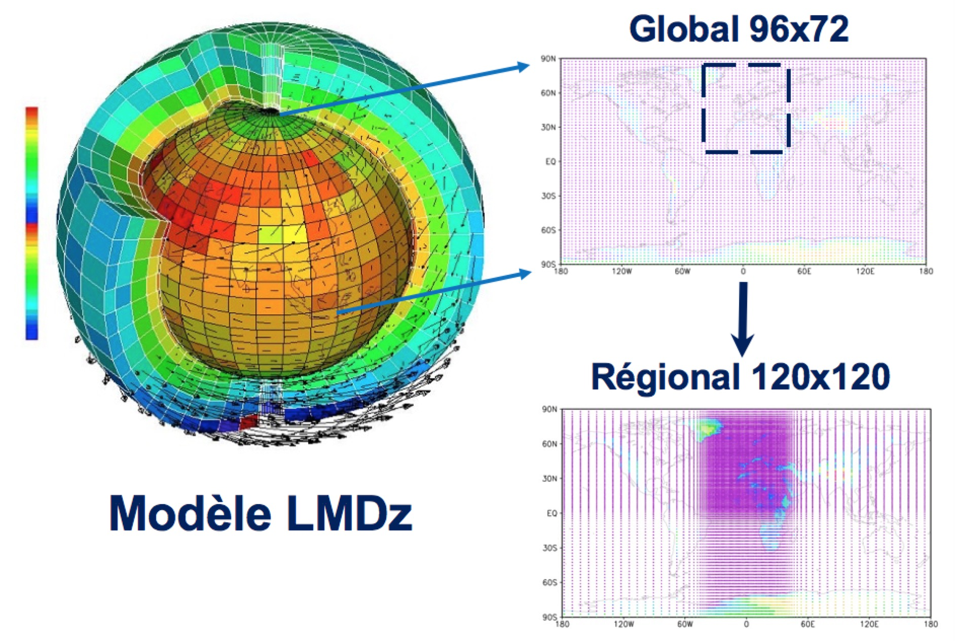
Régionalisation du climat avec le modèle LMDz: étude méthodologique
Thèse de Doctorat de l’université Paris VI
Shan LI
Directeur de thèse: Dr. Laurent LI
Co-directeur de thèse: Pr. Hervé LE TREUT
29 novembre 2017
Notes:
Régionalisation : modélisation du climat + raffinement de maille sur un domaine donné. Approche dynamique (relaxation newtonienne) + statistique
LMDZ: Le modèle de circulation générale LMDZ est utilisé pour l’ensemble des expériences. Il joue à la fois le rôle du GCM et celui du RCM. Dans les deux cas, il conserve strictement ses paramétrisations physique et sa configuration dynamique, ainsi que tous les forçages ou paramètres externes
Mots-clés:
Régionalisation
Modélisation du climat
RCM/GCM
OWN/TWN
Relaxation newtonienne
Raffinement de maille
Échelle spatio-temporelle

Slide 2
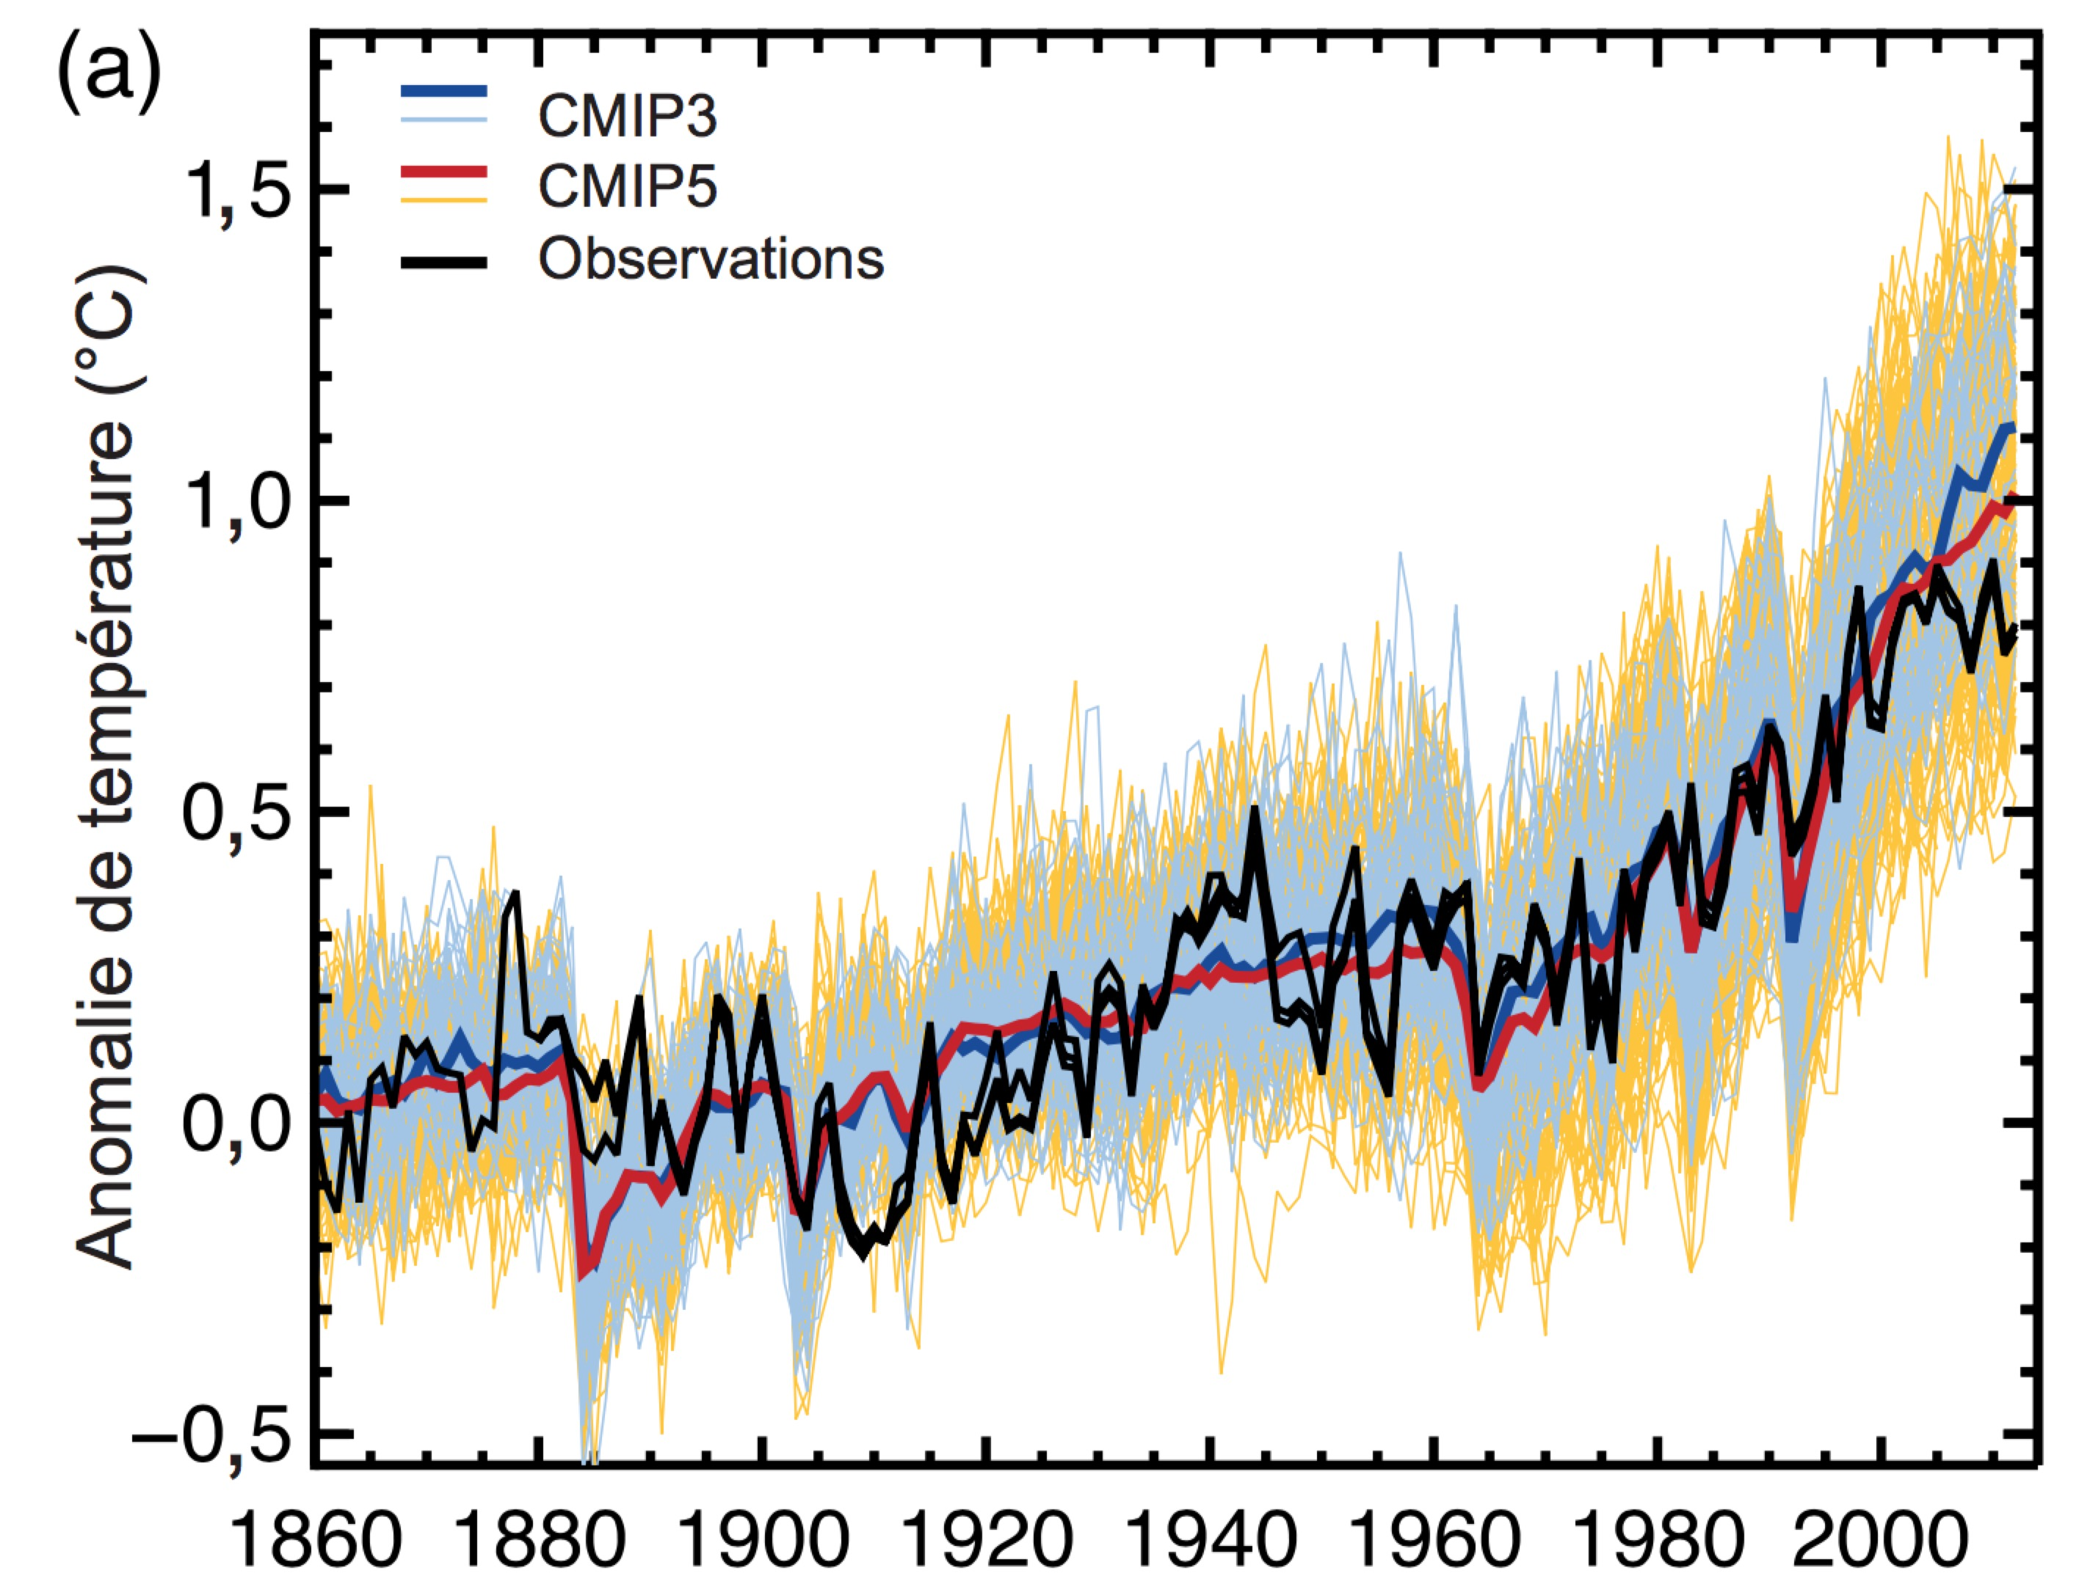
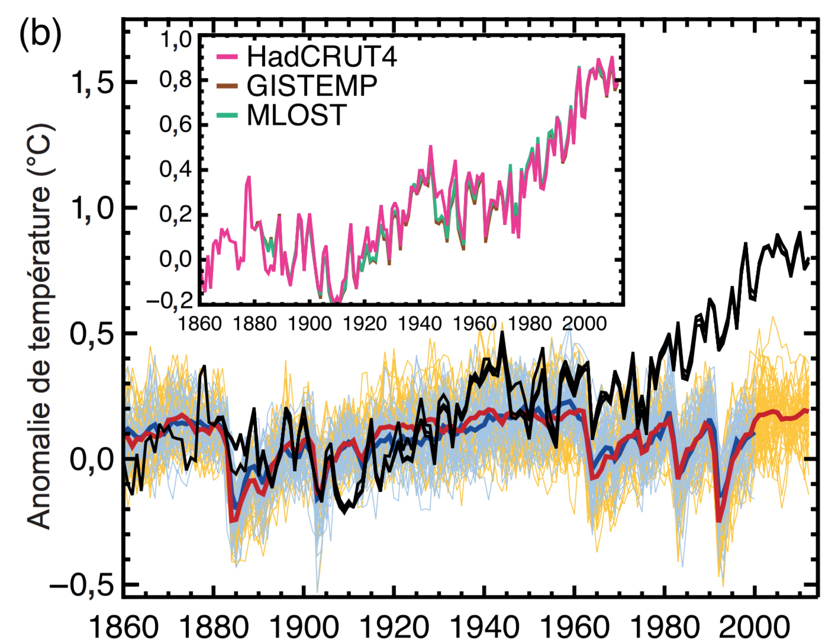
Évolution récente de la température de surface
À l’échelle globale
Forçage anthropique et naturel
+ 1.0 °C
Qu’avons-nous fait à la terre ?
Forçage naturel seul
Nombreux changements : couverture neigeuse dans l’hémisphère Nord, glace de mer, précipitations, salinité de l’océan, structures des vents, …
GIEC, 2013
Thèse: Régionalisation du climat avec le modèle LMDz
29 novembre 2017
Notes:
Le climat change constamment. Comment déterminer les causes des changements observés ?
Figure RT.9 | Trois estimations observationnelles de la température moyenne à la surface du globe (lignes noires) fondées sur le jeu de données 4 de températures de surface aux points de grille de l’Unité de recherche sur le climat du Hadley Centre (HadCRUT4), l’analyse de la température en surface du Goddard Institute for Space Studies (GISTEMP) et des jeux de données de l’analyse des températures moyennes combinées sur les terres et les océans (Merged Land-Ocean Surface Temperature Analysis, MLOST), comparées aux simulations à partir de modèles (modèles CMIP3— lignes bleues nes et modèles CMIP5—lignes jaunes nes) avec forçages anthropiques et naturels a), forçages naturels seuls b) et forçage par les gaz à effet de serre c). Les lignes rouges et bleues épaisses représentent les moyennes de toutes les simulations CMIP5 et CMIP3 disponibles, respectivement. Toutes les données simulées et observées ont été masquées à l’aide du jeu de données HadCRUT4 (sa couverture spatiale étant la plus restreinte), et les anomalies de la moyenne mondiale sont indiquées pour la période 1880–1919, sur laquelle toutes les données sont tout d’abord calculées comme des anomalies par rapport à la période 1961–1990 dans chaque section de la grille. L’insert du graphique b) représente les trois jeux de données d’observation caractérisés par différentes couleurs. {Figure 10.1}

Slide 3
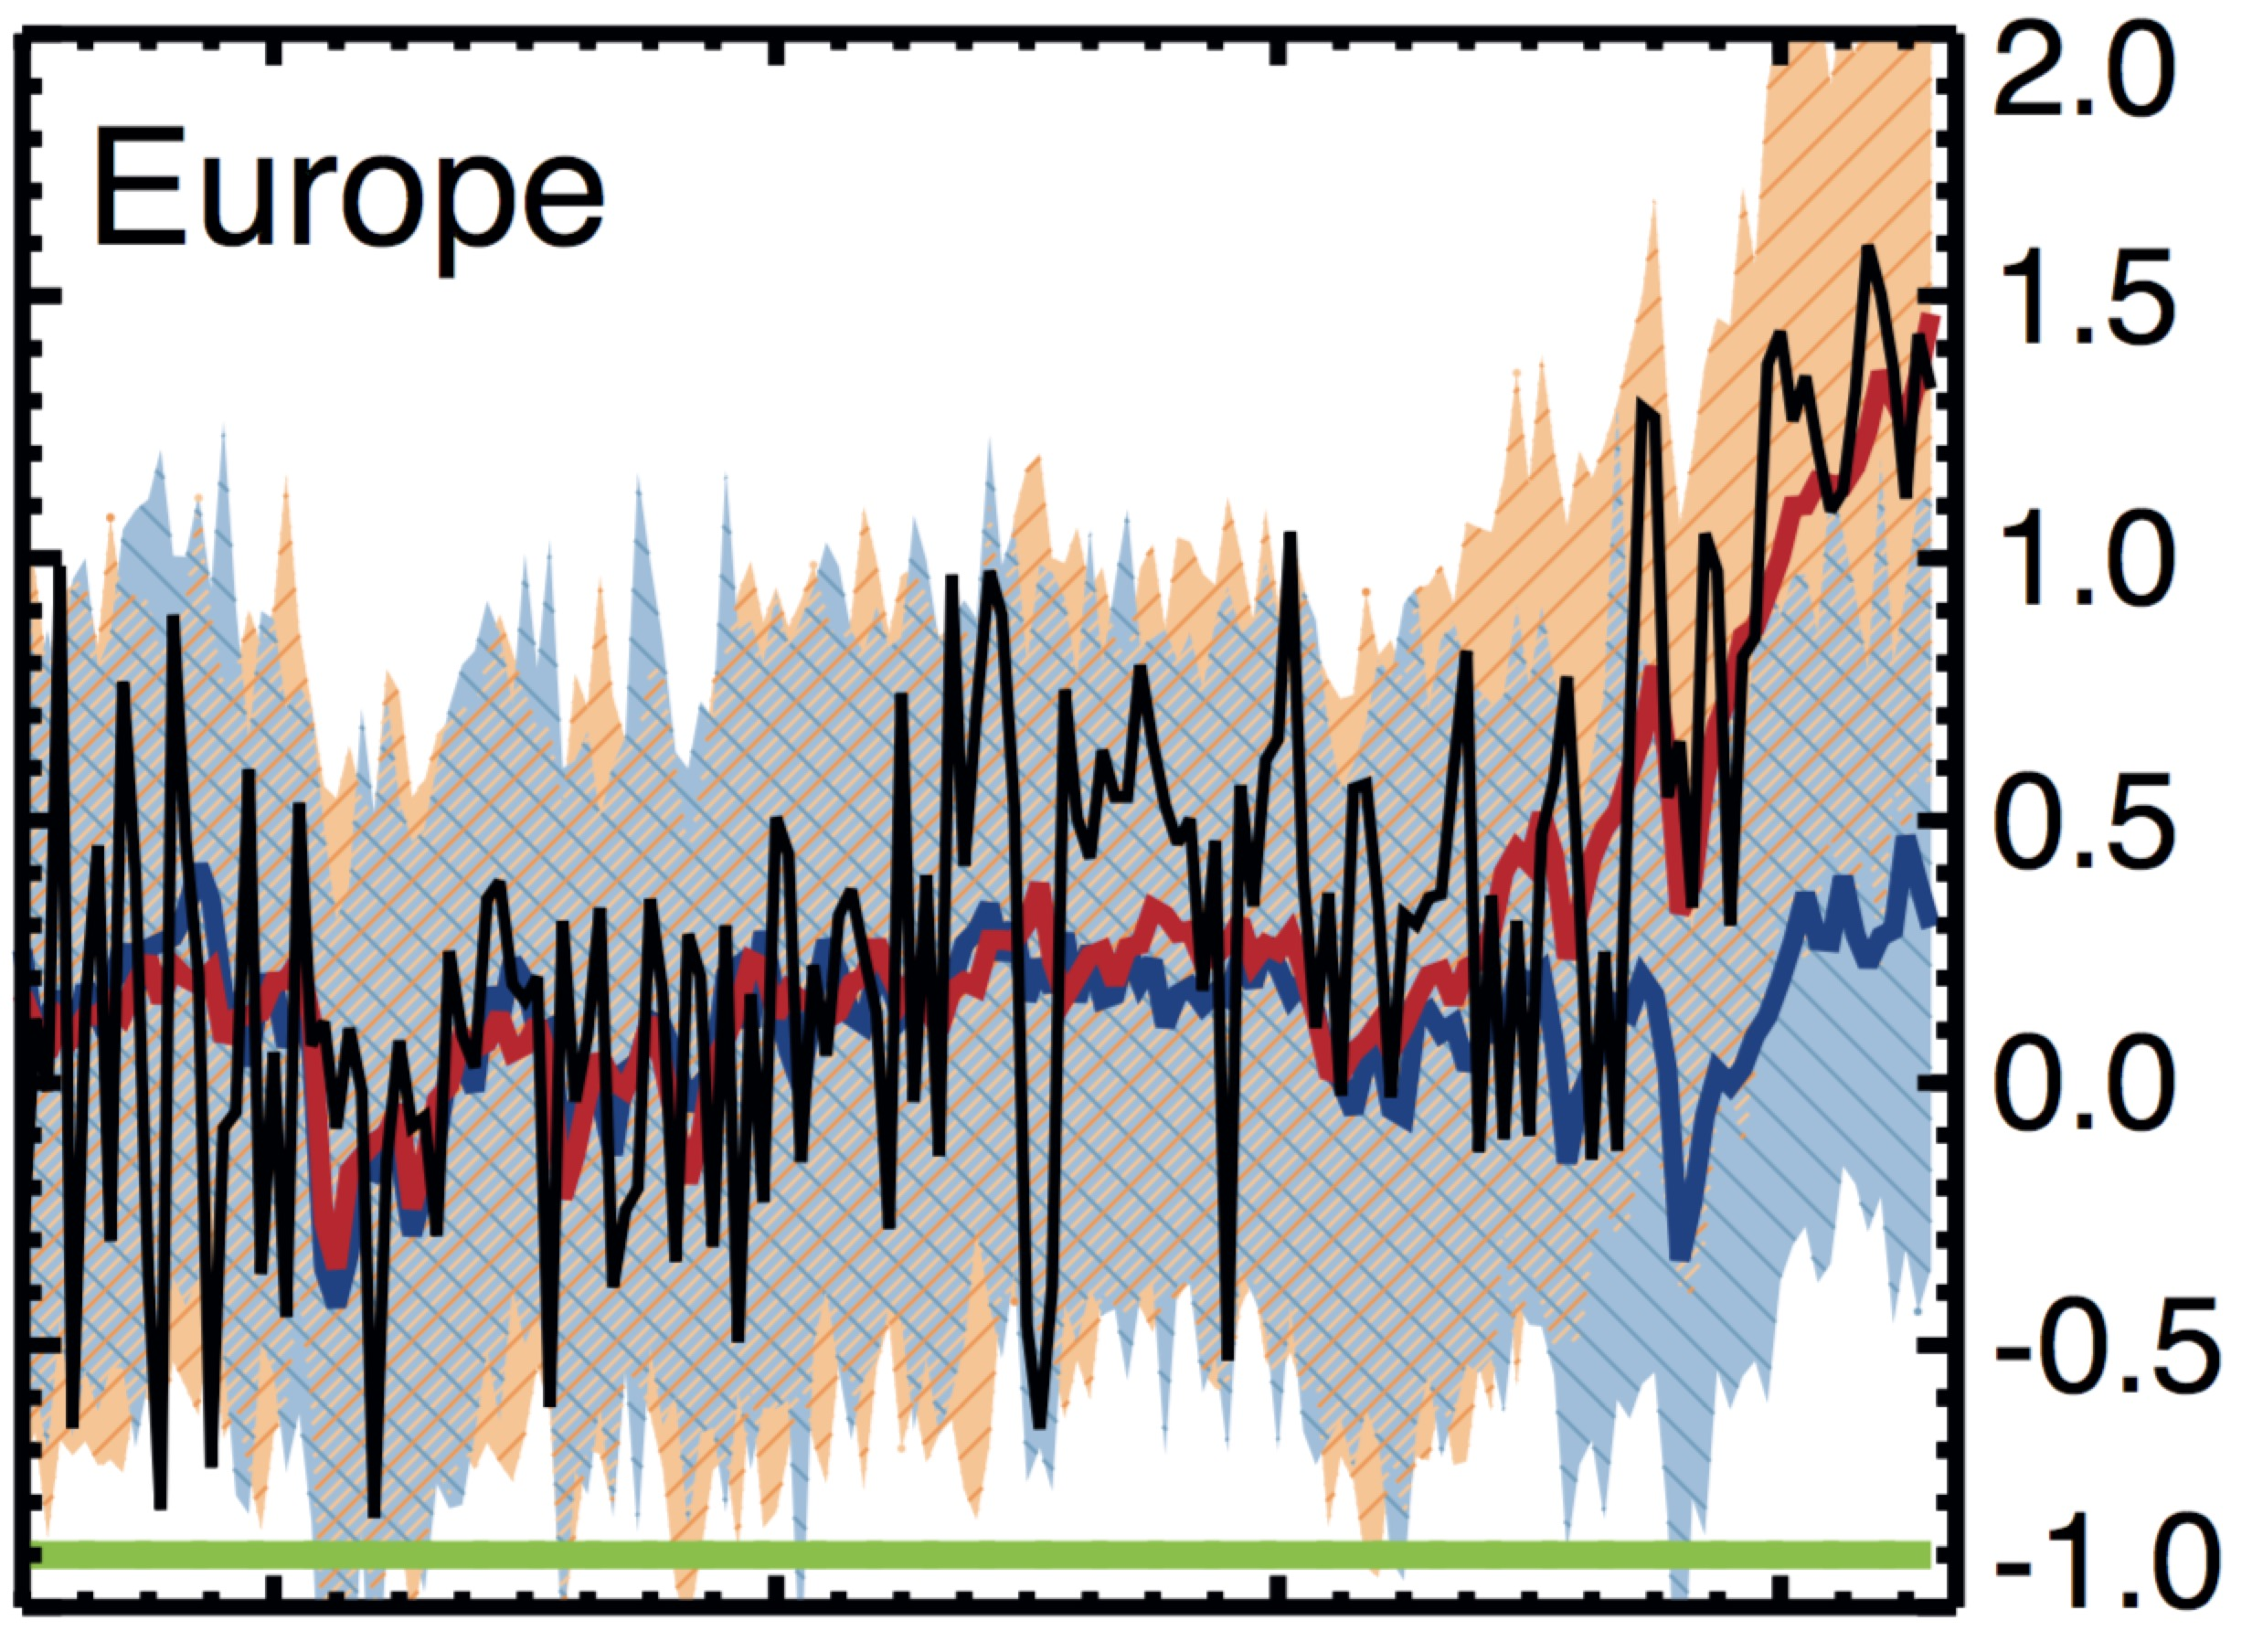
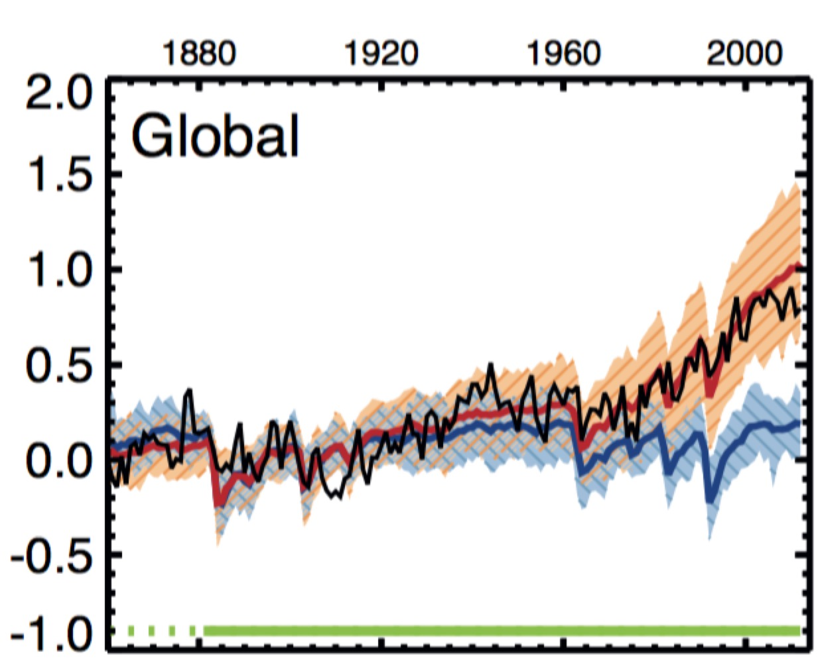
Évolution récente de la température de surface
À l’échelle des régions
(°C)
+ 1.0°C
+ 1.5 °C
CMIP3
CMIP5
L’Europe présente une augmentation des températures plus importante avec aussi une plus forte variabilité qu’à l’échelle globale
Observations
Anomalie de température (°C)
GIEC, 2013
IPCC, 2013
1880
1920
1960
2000
Thèse: Régionalisation du climat avec le modèle LMDz
29 novembre 2017
Notes:
Global, land, ocean and continental annual mean temperatures for CMIP3 and CMIP5 historical (red) and historicalNat (blue) simulations (multi-model means shown as thick lines, and 5 to 95% ranges shown as thin light lines) and for Hadley Centre/Climatic Research Unit gridded surface temperature data set 4 (HadCRUT4, black). Mean tem- peratures are shown for Antarctica and six continental regions formed by combining the sub-continental scale regions defined by Seneviratne et al. (2012). Temperatures are shown with respect to 1880–1919 for all regions apart from Antarctica where temperatures are shown with respect to 1950–2010. (Adapted from Jones et al., 2013.)

Slide 4
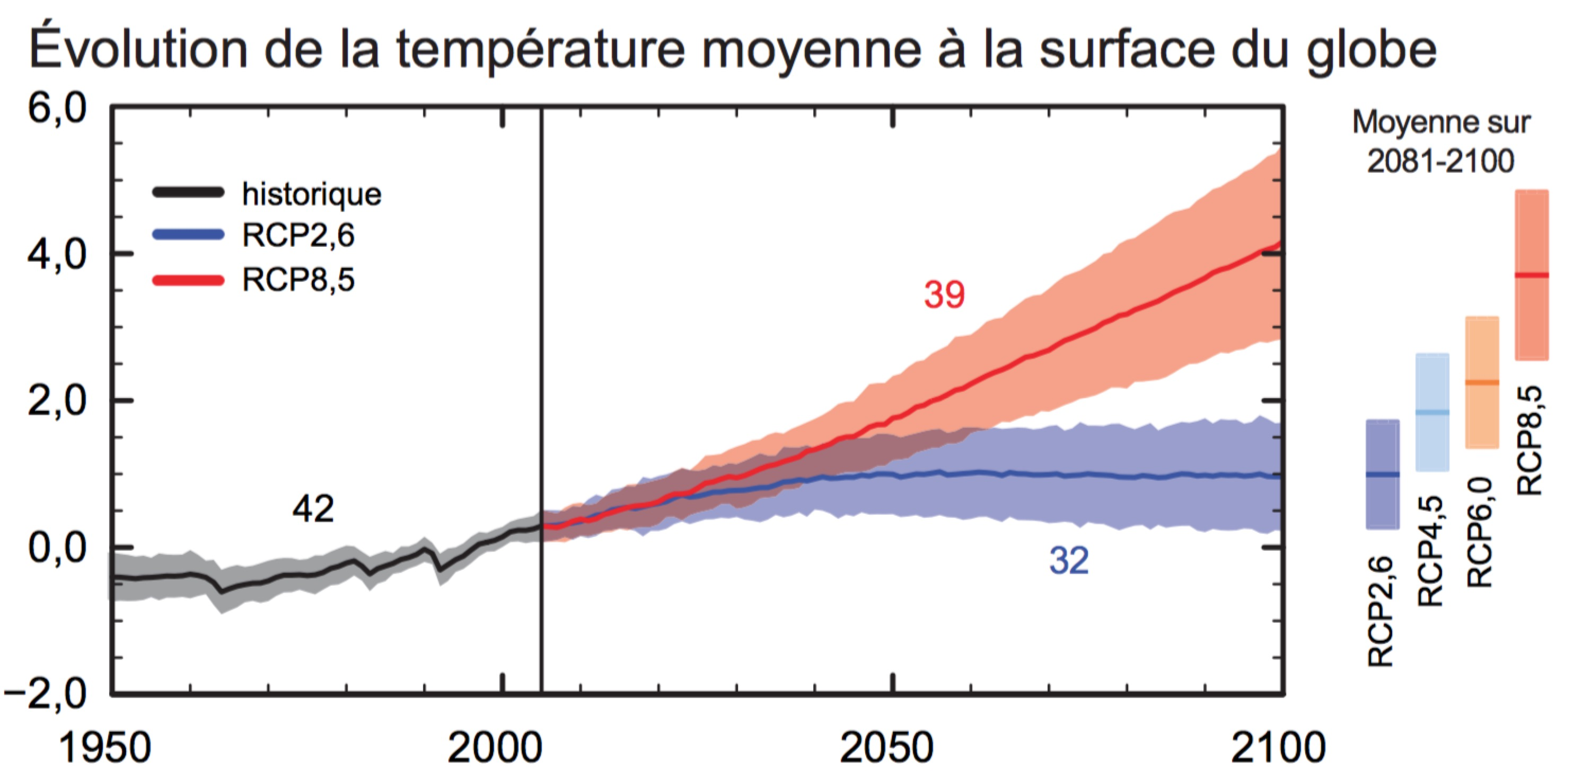
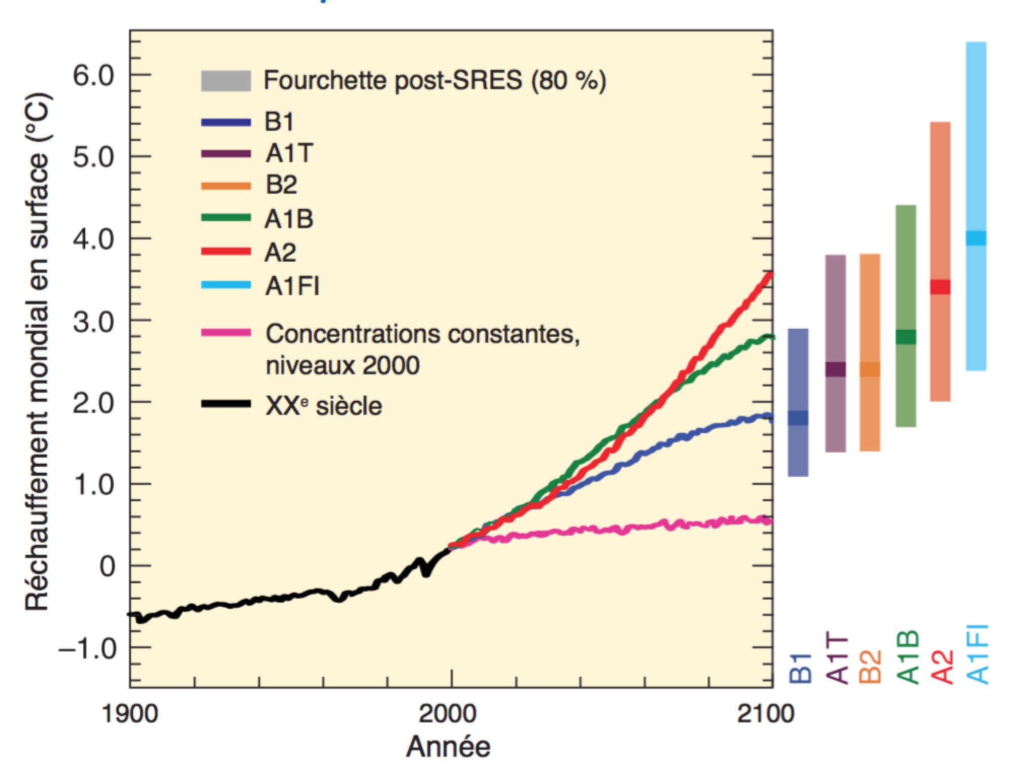
Réchauffement climatique futur
À l’échelle globale
Quelles seront les implications à l’échelle régionale ?
Scénarios
4.8 °C
0.3 °C
SRES A2
SRES A1F1
SRES B2
SRES A1T
SRES A1B
SRES B1
GIEC, 2013
GIEC, 2007
RCP : Representative Concentration Pathway
SRES : Special Report on Emissions Scenarios
Thèse: Régionalisation du climat avec le modèle LMDz
29 novembre 2017
Notes:
- Choix du scénario
Différence de sensibilité climatique
Exprimé en W/m2, un forçage radiatif est un changement du bilan radiatif (différence entre le rayonnement entrant et le rayonnement sortant) au sommet de la troposphère (situé entre 10 et 16 km d’altitude), dû à un changement d’un des facteurs d’évolution du climat – comme la concentration des gaz à effet de serre.
Nom Forçage radiatif Concentration (ppm) Trajectoire
RCP8.5 >8,5W.m-2 en 2100 >1370 eq-CO2 en 2100 croissante
RCP6.0 ~6W.m-2 au niveau de stabilisation après 2100 ~850 eq-CO2 au niveau de stabilisation après 2100 Stabilisation sans dépassement
RCP4.5 ~4,5W.m-2 au niveau de stabilisation après 2100 ~660 eq-CO2 au niveau de stabilisation après 2100 Stabilisation sans dépassement
RCP2.6 Pic à ~3W.m-2 avant 2100 puis déclin Pic ~490 eq-CO2 avant 2100 puis déclin Pic puis déclin
Si l’on compare les scénarios RCP aux scénarios SRES (cf. figure ci-dessous), on constate que le scénario RCP 8.5 est un peu plus pessimiste que le scénario SRES A2, le RCP 6 est proche du SRES A1B, tandis que le RCP 4.5 est proche du SRES B1. Le seul scénario sans équivalent est le RCP 2.6 qui intègre les effets d’une politique de réduction des émissions susceptible de limiter le réchauffement planétaire à 2°C en 2100.

Slide 5
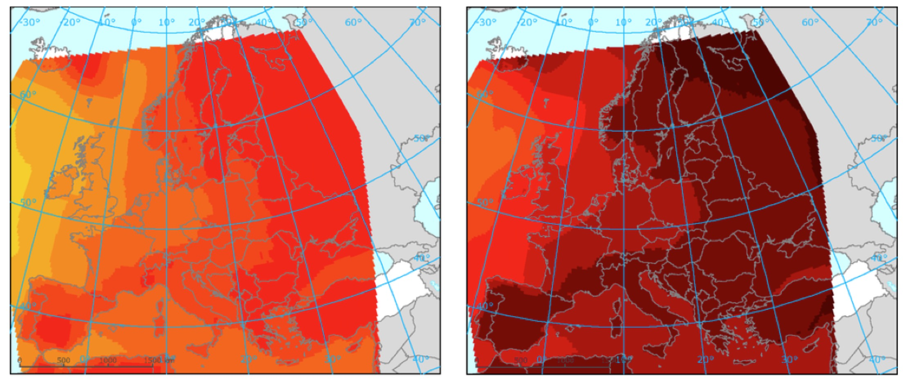
Réchauffement climatique futur
À l’échelle régionale
Projection (SRES A1B) du changement de température à la surface pour l’Europe de l’ouest
2021 - 2050
2071 - 2100
Quelle attitude nous décidons de nous comporter pour le futur, atténuation ou adaptation ?
AEE
AEE: Agence Européenne pour l’Environnement
EU-ENSEMBLES
°C
0
0,25
0,5
0,75
1,0
1,25
1,5
1,75
2,0
2,5
3,0
4,0
5,0
Thèse: Régionalisation du climat avec le modèle LMDz
29 novembre 2017
Notes:
RCP 6 est proche du SRES A1B
Le réchauffement climatique est apparent dans toute l’Europe, ce confirme le besoin urgent de s’adapter
Faut parler des politiques d’atténuation si nous ne voulons pas mettre en place des politique d’adaptation
Croissance économique rapide – Durabilité environnementale
https://www.eea.europa.eu/data-and-maps/indicators/global-and-european-temperature/global-and-european-temperature-assessment-5
RCP 6 est proche du SRES A1B
Europe
The average temperature for the European land area for the last decade (2002-2011) is 1.3°C above the pre-industrial level, which makes it the warmest on record.
Annual average land temperature over Europe is projected to continue increasing by more than global land temperature during the 21st century. By the 2021-2050 period, temperature increases of between 1.0°C and 2.5°C are projected, and by 2071-2100 this increases to between 2.5°C and 4.0°C.
The largest temperature increase during 21st century is projected over eastern and northern Europe in winter and over Southern Europe in summer.
Extremes of cold have become less frequent in Europe while warm extremes have become more frequent. Since 1880 the average length of summer heat waves over Western Europe doubled and frequency of hot days almost tripled.

Slide 6
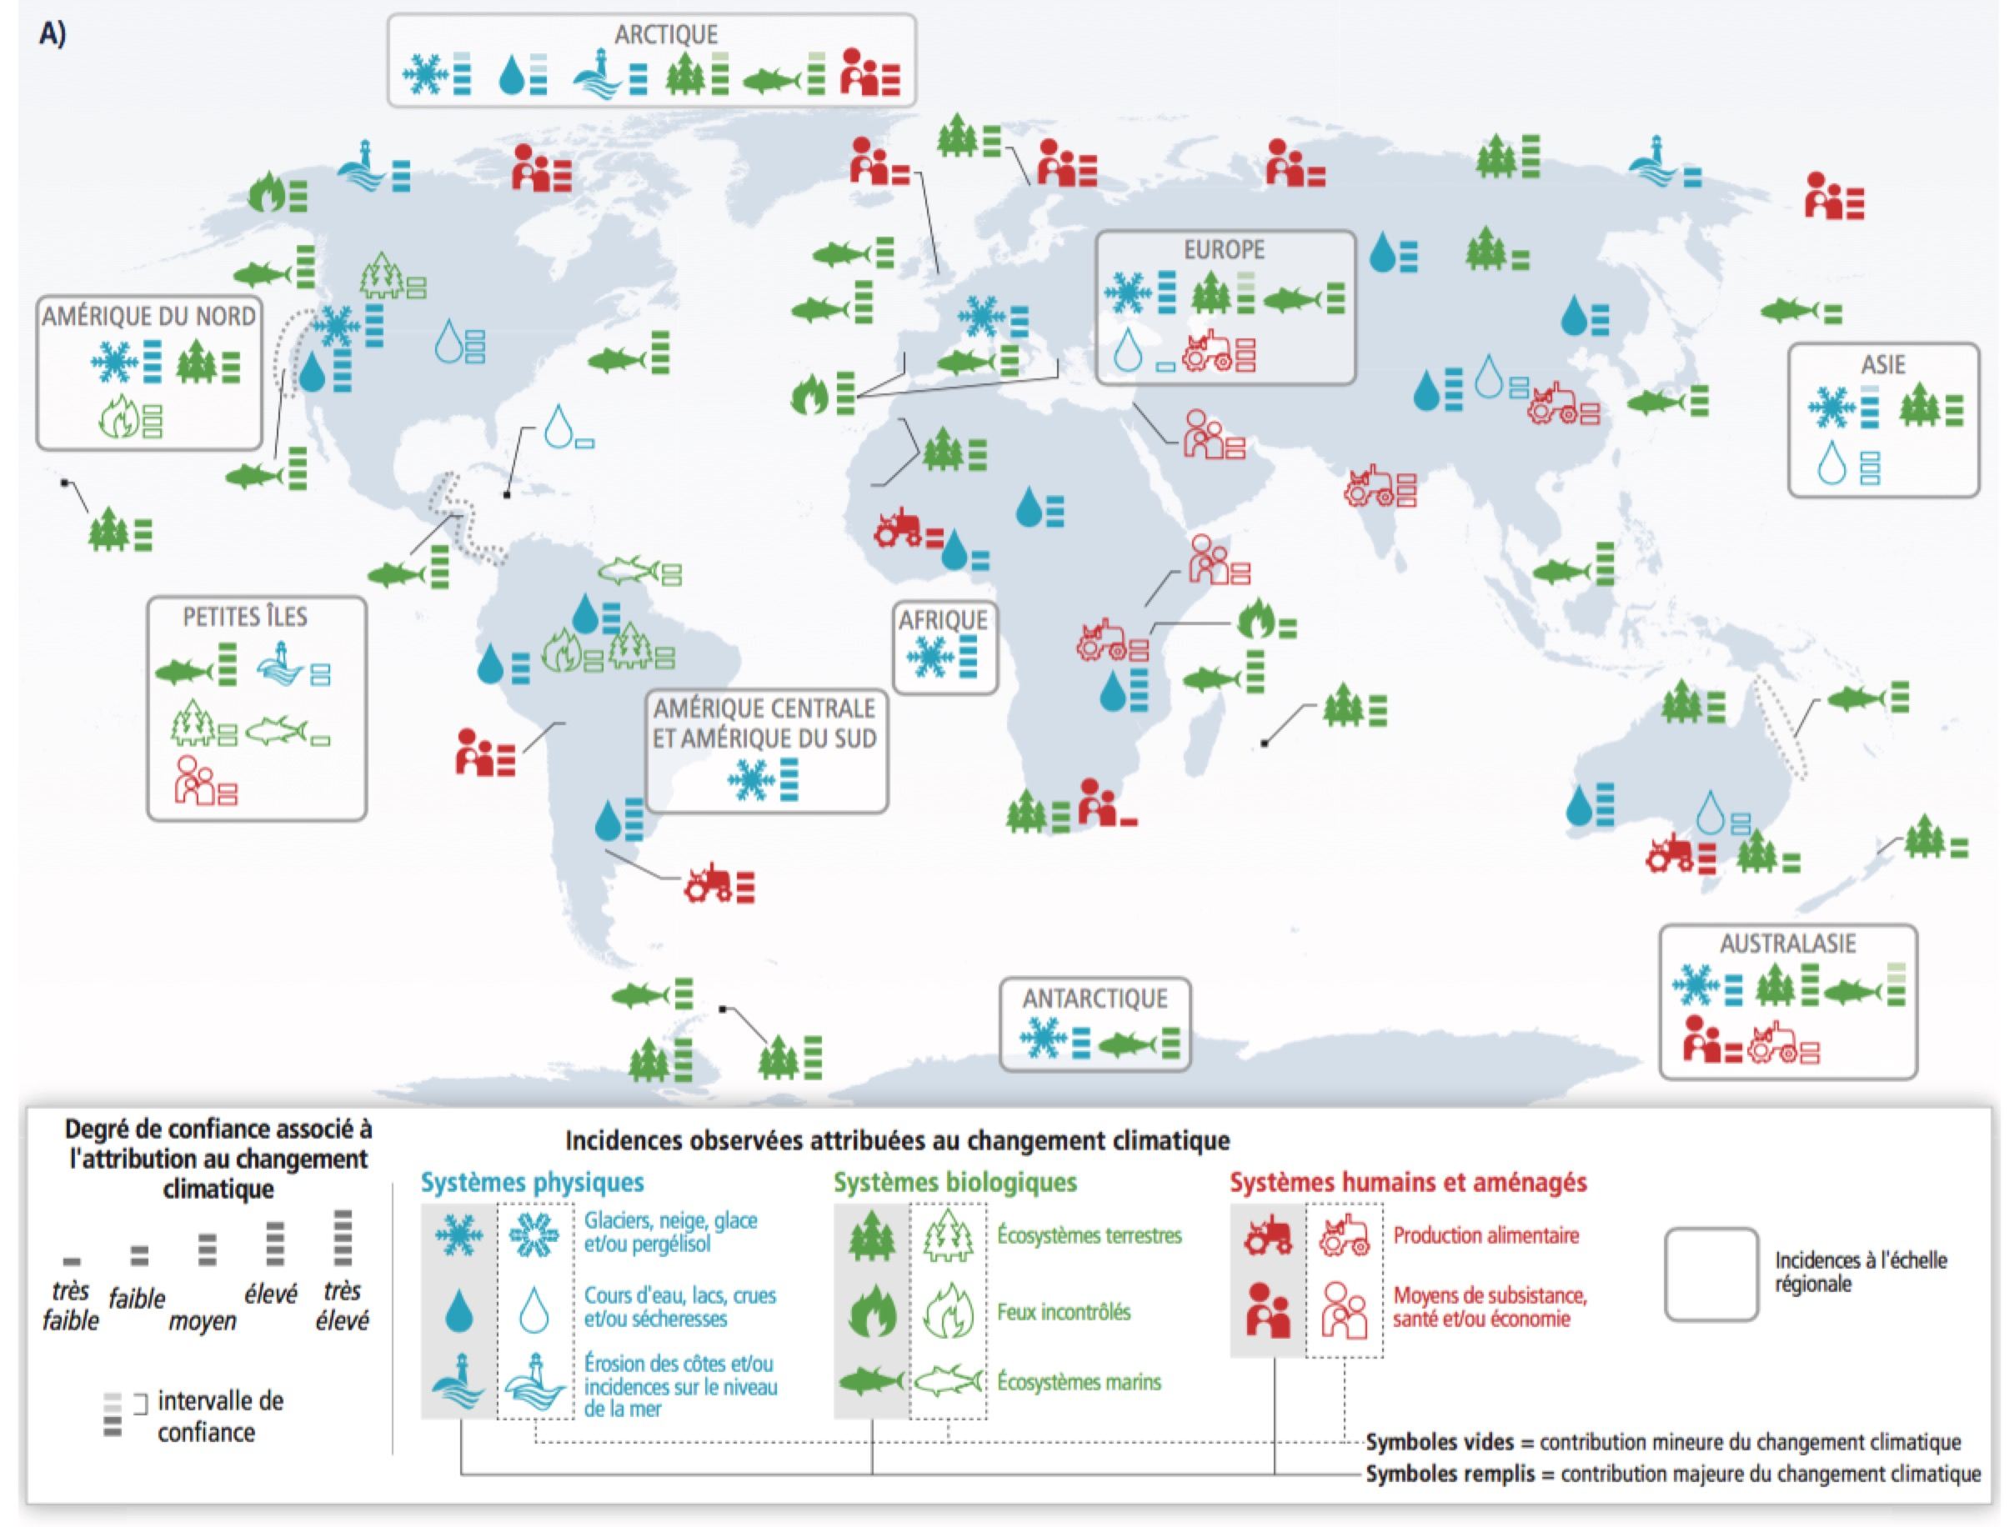
Impacts du changement climatique à la société
GIEC, 2014
Le changement climatique n’est pas qu’une question environnementale,
Implications sanitaires, géopolitiques, socio-économiques …
Thèse: Régionalisation du climat avec le modèle LMDz
29 novembre 2017
Notes:
Le changement climatique influence notre société, avec différents changements associés. La société a des difficultés à s’adapter aux changements (divers changements). L’impact du changement climatique est un facteur d’inégalités entre territoires, et est donc également source de conflits territoriaux (Figure 20).
Notre société a donc besoin de trouver une bonne adaptation et/ou une atténuation efficace. Dans ce cas, le changement climatique pourra être un enjeu emblématique de l’application territoriale du développement durable.
L’aménagement répartit les hommes et les activités au sein d’un territoire. Le développement durable est intégré à l’aménagement du territoire, afin de trouver le bon équilibre entre développement urbain et rural, tout en y intégrant les problématiques sociales, environnementales et économiques du territoire et la population qui y vit. Le développement durable révèle des tensions entre territoires et créé un espace de débat inédit.
Figure SPM.2 | Widespread impacts in a changing world. (A) Global patterns of impacts in recent decades attributed to climate change, based on studies since the AR4. Impacts are shown at a range of geographic scales. Symbols indicate categories of attributed impacts, the relative contribution of climate change (major or minor) to the observed impact, and confidence in attribution. See supplementary Table SPM.A1 for descriptions of the impacts. (B) Average rates of change in distribution (km per decade) for marine taxonomic groups based on observations over 1900–2010. Positive distribution changes are consistent with warming (moving into previously cooler waters, generally poleward). The number of responses analyzed is given within parentheses for each category. (C) Summary of estimated impacts of observed climate changes on yields over 1960–2013 for four major crops in temperate and tropical regions, with the number of data points analyzed given within parentheses for each category. [Figures 7-2, 18-3, and MB-2]

Slide 7
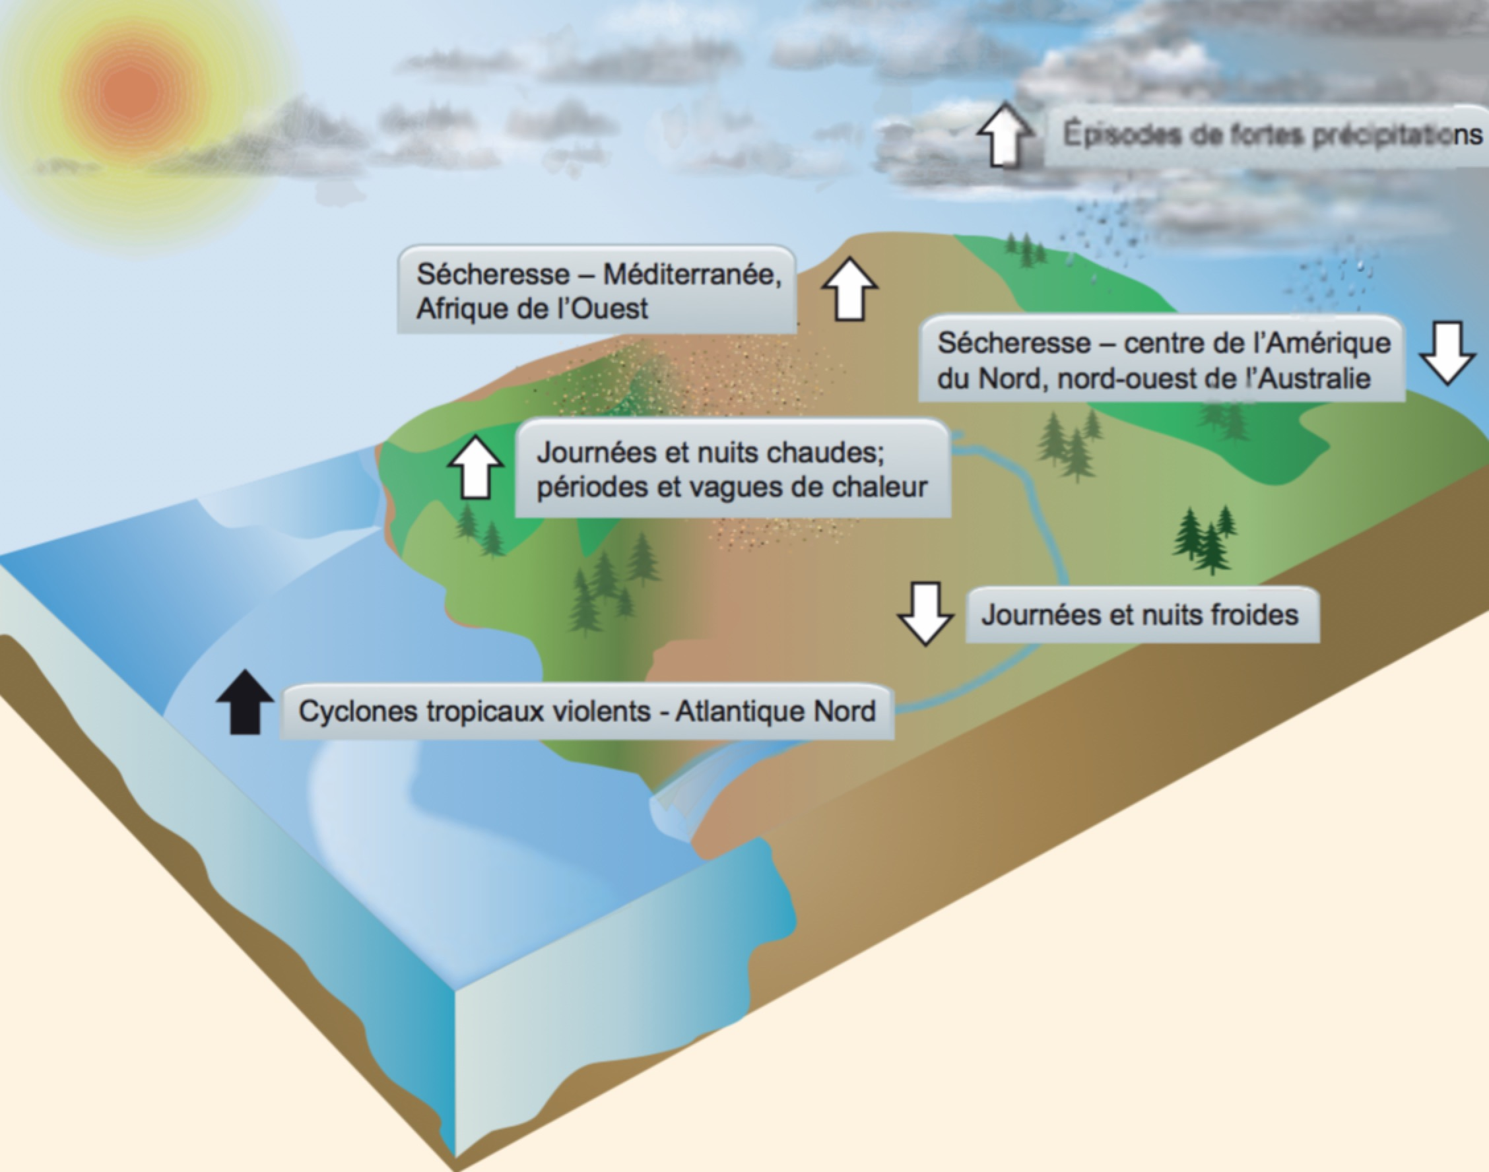
Événements extrêmes
Importants dégâts pour la société civile : en Europe près de 400 milliards d’euros des dommages économiques entre 1980 et 2013 (AEE)
D’ici à 2100, presque 2 européens sur 3 pourraient être exposés tous les ans aux catastrophes climatiques/météorologiques contre 5% entre 1981 et 2010. (Forzieri et al., 2017)
Comment les simuler ?
Vague de chaleur
Durée
Intensité
Couverture spatiale
Précipitations torrentielles
GIEC, 2013
Thèse: Régionalisation du climat avec le modèle LMDz
29 novembre 2017
Notes:
Le modèle de circulation générale (GCM) n’est pas suffisant de simuler les phénomènes extrêmes (tempête hivernale, canicule, sécheresse, précipitation torrentielle, vague de froid …)

Slide 8
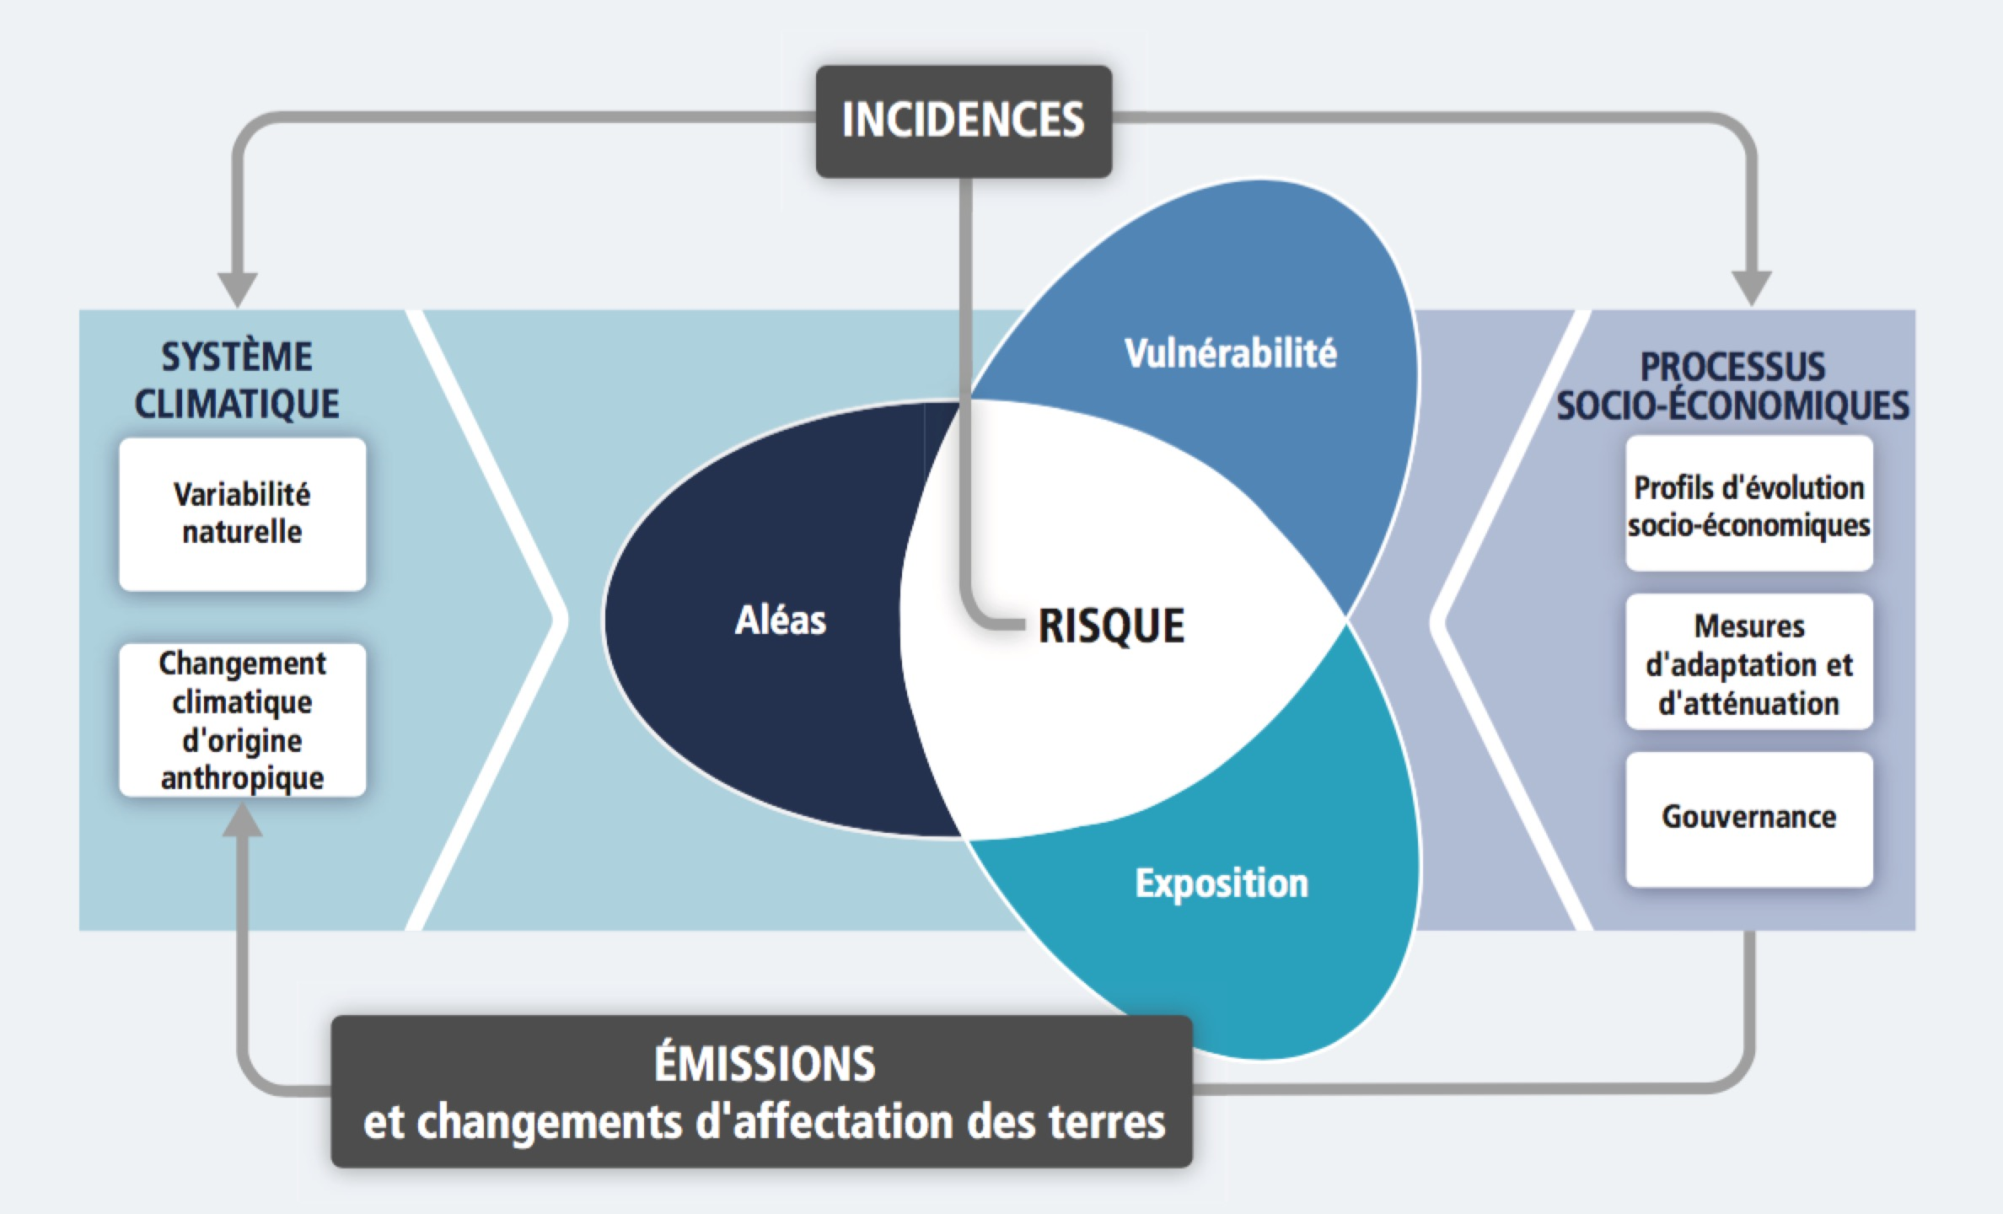
Atténuation et adaptation au changement climatique
Aléa x Vulnérabilité x Exposition
Risque =
Capacité
« Le changement climatique est une réalité à l’échelle mondiale, son étendue et sa rapidité deviennent sans cesse plus évidents. Ceci signifie que tous les acteurs de l’économie, y compris les ménages, doivent s’adapter ainsi que réduire leurs émissions » (2012)
Jacqueline McGlade, ancienne directrice exécutive de l’AEE
IPCC, 2014
Thèse: Régionalisation du climat avec le modèle LMDz
29 novembre 2017
Notes:
https://www.eea.europa.eu/fr/pressroom/newsreleases/le-changement-climatique-est-apparent
L’homme est à la fois responsable du changement climatique, ainsi que ce qui devrait assumer ses conséquences
les décideurs et la société civile a besoin d’indicateurs à l’échelle locale (variables climatiques) pour pouvoir mettre en place ces politiques d’adaptation/atténuation
L’exposition et la vulnérabilité aux phénomènes météorologiques et climatiques déterminent les conséquences et la probabilité d’une catastrophe (le risque de catastrophe)
Le territoire s’est réchauffé, et ce réchauffement va continuer. Il y a un défi pour non seulement les populations, mais également pour l’agriculture, la forêt, l’eau, le tourisme et l’ensemble des activités sociales (Moisselin et Dubuisson, 2006 ; Bigot et Rome, 2010). L’homme est dans ce cas, le grand facteur de la modification du milieu naturel. L’anthropisation et la civilisation industrielle aggravent les phénomènes climatiques, et augmentent le risque de catastrophe (Figure 19). L’homme comme pilote de la société, doit prendre davantage conscience des impacts de l’accélération des changements climatiques.
Figure SPM.1 | Illustration of the core concepts of the WGII AR5. Risk of climate-related impacts results from the interaction of climate-related hazards (including hazardous events and trends) with the vulnerability and exposure of human and natural systems. Changes in both the climate system (left) and socioeconomic processes including adaptation and mitigation (right) are drivers of hazards, exposure, and vulnerability. [19.2, Figure 19-1]

Slide 9
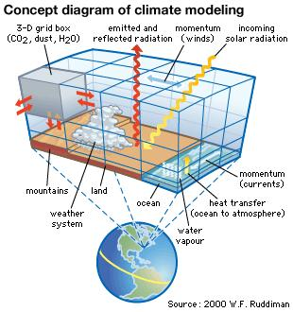
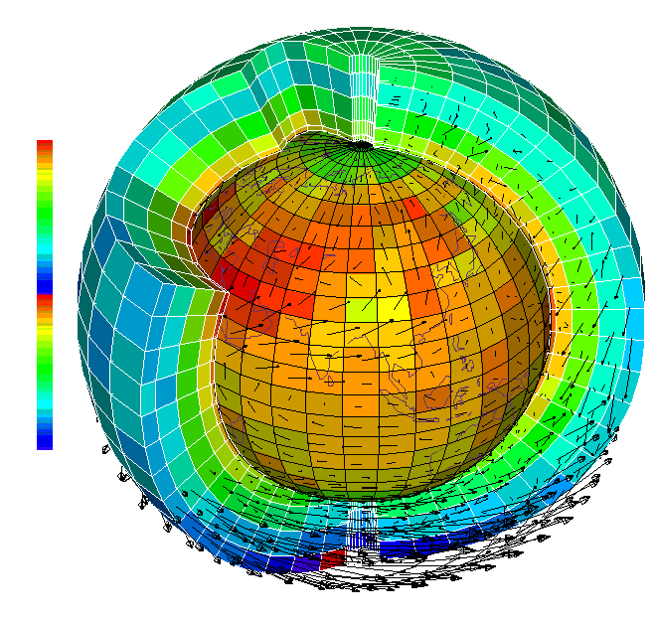
Modélisation numérique du climat
Maille
Maille en 3D
Rayonnement émis et réfléchi
Rayonnement solaire entrant
Niveaux verticaux
Vents
Océan
Courants
Montagne
Continent
Système d’eau
Transfert de chaleur (océan à l’atmosphère)
Évaporation
L. Fairhead
Adapté à W.F. Ruddiman (2000)
Thèse: Régionalisation du climat avec le modèle LMDz
29 novembre 2017
Notes:
https://www.eea.europa.eu/fr/pressroom/newsreleases/le-changement-climatique-est-apparent
http://climatologie.u-bourgogne.fr/perso/bpohl/Resources_files/Modelisation_HD.pdf
L’homme est à la fois responsable du changement climatique, ainsi que ce qui devrait assumer ses conséquences
les décideurs et la société civile a besoin d’indicateurs à l’échelle locale (variables climatiques) pour pouvoir mettre en place ces politiques d’adaptation/atténuation
L’exposition et la vulnérabilité aux phénomènes météorologiques et climatiques déterminent les conséquences et la probabilité d’une catastrophe (le risque de catastrophe)
Le territoire s’est réchauffé, et ce réchauffement va continuer. Il y a un défi pour non seulement les populations, mais également pour l’agriculture, la forêt, l’eau, le tourisme et l’ensemble des activités sociales (Moisselin et Dubuisson, 2006 ; Bigot et Rome, 2010). L’homme est dans ce cas, le grand facteur de la modification du milieu naturel. L’anthropisation et la civilisation industrielle aggravent les phénomènes climatiques, et augmentent le risque de catastrophe (Figure 19). L’homme comme pilote de la société, doit prendre davantage conscience des impacts de l’accélération des changements climatiques.
Figure SPM.1 | Illustration of the core concepts of the WGII AR5. Risk of climate-related impacts results from the interaction of climate-related hazards (including hazardous events and trends) with the vulnerability and exposure of human and natural systems. Changes in both the climate system (left) and socioeconomic processes including adaptation and mitigation (right) are drivers of hazards, exposure, and vulnerability. [19.2, Figure 19-1]

Slide 10
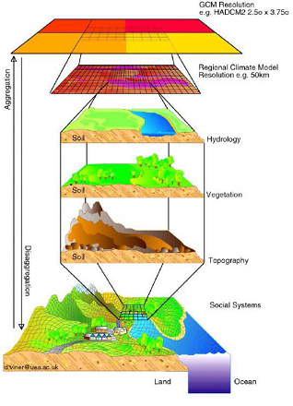
Descente d’échelles: deux approches
Approche dynamique
( Du GCM au RCM)
Résoudre explicitement la physique et la dynamique du système régional
Mieux simuler le climat régional
Approche statistique
Établir une relation statistique entre les variables locales et les prédicteurs modèles
http://www.drias-climat.fr/
CRU
Thèse: Régionalisation du climat avec le modèle LMDz
29 novembre 2017
Notes:
Les méthodes de descente d’échelle statistique reposent sur la détermination de relations quantitatives entre les variables de grande échelle et les variables locales de surface. Elles sont basées sur le fait que le climat régional dépend de deux facteurs : le climat de grande échelle et les caractéristiques locales ou régionales telles que la topographie, l’indice terre/mer, le type de surface, la couverture du sol… Les méthodes statistiques permettent de mettre en évidence des relations physiquement interprétables entre les champs de grande échelle et les conditions climatiques de surface mais présentent parfois l’inconvénient d’une mauvaise représentation de la variance observée ou des phénomènes extrêmes. L’information locale ou régionale est obtenue à partir d’un modèle statistique qui relie les variables de grande échelle (prédicteurs) aux variables locales ou régionales (prédictant). Il existe un grand nombre de méthodes que l’on peut combiner entre elles : régression linéaire multiple, analyse de corrélation canonique, réseau de neurones artificiels, modèles multivariés auto-régressifs, échantillonnage conditionnel et autres méthodes basées sur les analogues, méthodes basées sur un indice de circulation potentielle de précipitations et de circulations-types critiques, générateur de séries conditionnel, correction à l’échelle locale et descente d'échelle dynamique. Les méthodes statistiques reposent sur trois hypothèses implicites, qui s’appliquent également partiellement à l’approche dynamique :
- Les prédicteurs sont des variables appropriées pour le problème étudié (climat régional/local) et sont simulés de façon réaliste par les modèles climatiques.
- Le modèle statistique reste valable pour le climat perturbé (hypothèse de stationnarité). Cette hypothèse forte ne peut être vérifiée ou invalidée formellement. Idéalement, les données observées devraient couvrir une large palette de conditions climatiques incluant les modifications futures des prédicteurs climatiques.
- Les prédicteurs climatiques doivent être représentatifs du signal du changement climatique.
Les méthodes de descente d’échelle dynamique consistent à utiliser un modèle atmosphérique à maille variable, ou un modèle à aire limitée forcé par un modèle de grande échelle. Il existe 3 méthodes distinctes pour faire de la régionalisation climatique par une approche dynamique :
- La première méthode consiste à utiliser un modèle de circulation générale (GCM) à très haute résolution, et couvrant l'ensemble du globe. Des expériences ont été réalisées à Météo-France avec ARPEGE-Climat à une résolution uniforme de 50 km. D’abord réduites à une vingtaine d’années, ces expériences couvrent maintenant l’ensemble du XXIe siècle. Ce type d'expérience très couteuse n'est pas fourni sur le portail.
- La deuxième solution est l'utilisation de modèles globaux dont la grille peut être basculée et étirée pour renforcer la résolution spatiale dans la zone que l'on veut étudier. Le ARPEGE-Climat possède cette capacité de zoom. Cette configuration permet des simulations plus longues, de l'ordre de la centaine d'années. Sur le portail, on retrouve ces simulations sous l'identifiant ARPEGE-RETIC. Elles ont été utilisées dans les expériences dites SCRATCH08 afin d'être régionalisées à une résolution encore plus fine de 8 km.
- La troisième solution est l'utilisation de modèles à aire limitée (LAM: Limited Area Model en anglais). Ces modèles couvrent seulement une partie du globe, l'Europe par exemple, et sont forcés à leurs bords par des modèles de plus faible résolution (GCM, réanalyses, ...). Ils permettent des simulations plus rapides qu'avec les modèles globaux en version étirées. Les modèles LMDz en configuration régionale, MM5 et ALADIN sont des modèles à aire limitée dont les résolutions horizontales sont comprises entre 12 et 20 km. Leurs simulations sont disponibles sur le portail, dans les expériences SCAMPEI et IPSL2012, après une adaptation statistique à une résolution de 8km.

Slide 11
One-way nesting (OWN) système
GCM
OWN (méthodologie classique):
imbrication du sens unidirectionnel du GCM vers le RCM
Manque d’échange mutuel entre le RCM et le GCM
* $\frac{dT}{dx}$ = dynamique + physique + relaxation
($\frac{T−TGCM}{τ}$)
RCM
OWN est une méthode parfaite de simuler le climat régional ?
$$τ=infini$$
$$τ=coefficient de guidage$$
Thèse: Régionalisation du climat avec le modèle LMDz
29 novembre 2017
Notes:
La représentation du climat régional pourrait être influencée surtout sur l’interaction des échelles spatio-temporelles ?
Le projet CORDEX est le premier projet international sur la modélisation régionale qui une grande contribution à la communauté RCM (Jacob et al., 2014 ; Vautard et al., 2013 ; Wong et al., 2017 ; Kotlarski et al., 2014 ; Nikulin et al., 2012 ; Ruti et al., 2016 ; Giorgi et al., 2015). Il applique sur 14 domaines découpés qui couvrent l’ensemble du globe. Il est développé pour le but de mettre en place les coordinations des projections régionales au monde d’entier et de favoriser la communication ainsi l’échange de connaissances avec les utilisateurs de RCMs (Giorgi et al., 2015).
L’approche one-way nesting (OWN) (imbrication à sens unique) est la méthodologie classique largement appliquée à la régionalisation du climat. Elle consiste à prendre les sorties du GCM et les utiliser pour forcer le RCM dans ses conditions aux limites latérales. Il n’y a aucun retour venant du RCM pour le GCM. Les échanges d’informations entre le GCM et le RCM suivent donc une stratégie du sens unique. Cette situation est presque le cas à 100% dans la communauté CORDEX pour l’étude du climat régional. Elle est aussi expliquée par le fait que les scientifiques du climat global et ceux du climat régional font souvent partie de deux communautés distinctes. Il est en revanche clair que OWN n’est pas satisfaisant. Il coupe artificiellement un processus fondamental de l’écoulement atmosphérique sur l’interaction des échelles spatio-temporelles. Ce manque d’échange mutuel pourrait influencer la représentation du climat régional.
Dans notre étude, nous appliquons deux approches à la régionalisation du climat : one-way nesting et two-way nesting (TWN). Cette dernière prend en compte l’interaction entre le GCM et le RCM. L’imbrication à double sens (TWN) est très peu utilisée jusqu’à présent, à cause de la difficulté technique et du coût de calcul (Lorenz et al., 2005 ; Rummukanien, 2010 ; Giorgi, 2015). L’étude de Lorenz (2005) a montré qu’en raffinant la région équatoriale pacifique occidentale, le TWN système mène une amélioration de la température de l’atmosphère du climat global. L’erreur systématique en comparant les données ré-analyses, est réduite. L’amélioration est représentée même dans des régions éloignées du domaine du RCM (Lorenz et al., 2005).
Le projet CORDEX est le premier projet international sur la modélisation régionale qui une grande contribution à la communauté RCM (Jacob et al., 2014 ; Vautard et al., 2013 ; Wong et al., 2017 ; Kotlarski et al., 2014 ; Nikulin et al., 2012 ; Ruti et al., 2016 ; Giorgi et al., 2015). Il applique sur 14 domaines découpés qui couvrent l’ensemble du globe. Il est développé pour le but de mettre en place les coordinations des projections régionales au monde d’entier et de favoriser la communication ainsi l’échange de connaissances avec les utilisateurs de RCMs (Giorgi et al., 2015).

Slide 12
Two-way nesting (TWN) système
GCM
TWN :
imbrication bidirectionnelle entre le GCM et le RCM
RCM
$$τ=infini$$
$$τ= coefficient de guidage$$
Thèse: Régionalisation du climat avec le modèle LMDz
29 novembre 2017
Notes:
Dans notre étude, nous appliquons deux approches à la régionalisation du climat : one-way nesting et two-way nesting (TWN). Cette dernière prend en compte l’interaction entre le GCM et le RCM. L’imbrication à double sens (TWN) est très peu utilisée jusqu’à présent, à cause de la difficulté technique et du coût de calcul (Lorenz et al., 2005 ; Rummukanien, 2010 ; Giorgi, 2015). L’étude de Lorenz (2005) a montré qu’en raffinant la région équatoriale pacifique occidentale, le TWN système mène une amélioration de la température de l’atmosphère du climat global. L’erreur systématique en comparant les données ré-analyses, est réduite. L’amélioration est représentée même dans des régions éloignées du domaine du RCM (Lorenz et al., 2005).
Le projet CORDEX est le premier projet international sur la modélisation régionale qui une grande contribution à la communauté RCM (Jacob et al., 2014 ; Vautard et al., 2013 ; Wong et al., 2017 ; Kotlarski et al., 2014 ; Nikulin et al., 2012 ; Ruti et al., 2016 ; Giorgi et al., 2015). Il applique sur 14 domaines découpés qui couvrent l’ensemble du globe. Il est développé pour le but de mettre en place les coordinations des projections régionales au monde d’entier et de favoriser la communication ainsi l’échange de connaissances avec les utilisateurs de RCMs (Giorgi et al., 2015).

Slide 13
Thèse: Régionalisation du climat avec le modèle LMDz
29 novembre 2017
Notes:
Notre expérience configurée dans ce Chapitre, a une certaine ressemblance à celle de « big brother versus little brother » (BBE) inventée par Denis Laprise et al. en 2002. Le protocole BBE consiste à effectuer d’abord une simulation GCM à très haute résolution, la même du RCM utilisé. La résolution est ensuite dégradée à celle du GCM normal. Les informations dégradées sont finalement utilisées pour piloter le RCM. Ainsi le climat du GCM augmenté en résolution (dit « Big Brother ») joue le rôle de référence pour évaluer le climat du RCM (dit « Little Brother »). Leur écart révèle évidemment la performance théorique supérieure du RCM. Ce protocole est particulièrement intéressant pour des cas où il n’y a pas de jeu de données fiables à haute résolution pour évaluer le RCM. Leurs simulations d’une durée d’un mois (février 1993) étaient sur le domaine du littoral Est d’Amérique du Nord. Le modèle est le CRCM (Canadian Regional Climate Model) (Caya and Laprise, 1999). Ils ont montré que l’OWN (Davies and Turner, 1977) appliqué à ce RCM est capable d’effectuer la régionalisation depuis les informations de grande échelle pour simuler celles des échelles régionales, par une bonne reproduction de la pression au niveau de mer, de la température à 975 hPa et des précipitations. Le point commun avec notre étude est, bien évidemment, le concept du modèle parfait qui permet de tester la procédure et la démarche de la régionalisation tout en s’affranchissant des imperfections physiques du modèle climatique utilisé. En faisant référence à l’appellation « big brother versus little brother », nous utilisons « Master versus Slave » pour désigner notre démarche d’un RCM sous contraintes du GCM via le processus de relaxation, les deux modèles étant identiques, même en termes de résolution spatiale.

Slide 14
One-way nesting (OWN) système
GCM
OWN (méthodologie classique):
imbrication du sens unidirectionnel du GCM vers le RCM
(LMDZ4 – global
couplage continent-atmosphère)
Même configuration dynamique
Paramétrisation physique identique
Manque d’échange mutuel entre le RCM et le GCM
* $\frac{dT}{dx}$ = dynamique + physique + relaxation
($\frac{T−TGCM}{τ}$)
OWN est une méthode parfaite de simuler le climat régional ?
RCM
$$τ=infini$$
$$τ=90 minutes$$
(LMDZ4 – régional)
Thèse: Régionalisation du climat avec le modèle LMDz
29 novembre 2017
Notes:
La représentation du climat régional pourrait être influencée surtout sur l’interaction des échelles spatio-temporelles ?
Le projet CORDEX est le premier projet international sur la modélisation régionale qui une grande contribution à la communauté RCM (Jacob et al., 2014 ; Vautard et al., 2013 ; Wong et al., 2017 ; Kotlarski et al., 2014 ; Nikulin et al., 2012 ; Ruti et al., 2016 ; Giorgi et al., 2015). Il applique sur 14 domaines découpés qui couvrent l’ensemble du globe. Il est développé pour le but de mettre en place les coordinations des projections régionales au monde d’entier et de favoriser la communication ainsi l’échange de connaissances avec les utilisateurs de RCMs (Giorgi et al., 2015).
L’approche one-way nesting (OWN) (imbrication à sens unique) est la méthodologie classique largement appliquée à la régionalisation du climat. Elle consiste à prendre les sorties du GCM et les utiliser pour forcer le RCM dans ses conditions aux limites latérales. Il n’y a aucun retour venant du RCM pour le GCM. Les échanges d’informations entre le GCM et le RCM suivent donc une stratégie du sens unique. Cette situation est presque le cas à 100% dans la communauté CORDEX pour l’étude du climat régional. Elle est aussi expliquée par le fait que les scientifiques du climat global et ceux du climat régional font souvent partie de deux communautés distinctes. Il est en revanche clair que OWN n’est pas satisfaisant. Il coupe artificiellement un processus fondamental de l’écoulement atmosphérique sur l’interaction des échelles spatio-temporelles. Ce manque d’échange mutuel pourrait influencer la représentation du climat régional.
Dans notre étude, nous appliquons deux approches à la régionalisation du climat : one-way nesting et two-way nesting (TWN). Cette dernière prend en compte l’interaction entre le GCM et le RCM. L’imbrication à double sens (TWN) est très peu utilisée jusqu’à présent, à cause de la difficulté technique et du coût de calcul (Lorenz et al., 2005 ; Rummukanien, 2010 ; Giorgi, 2015). L’étude de Lorenz (2005) a montré qu’en raffinant la région équatoriale pacifique occidentale, le TWN système mène une amélioration de la température de l’atmosphère du climat global. L’erreur systématique en comparant les données ré-analyses, est réduite. L’amélioration est représentée même dans des régions éloignées du domaine du RCM (Lorenz et al., 2005).
Le projet CORDEX est le premier projet international sur la modélisation régionale qui une grande contribution à la communauté RCM (Jacob et al., 2014 ; Vautard et al., 2013 ; Wong et al., 2017 ; Kotlarski et al., 2014 ; Nikulin et al., 2012 ; Ruti et al., 2016 ; Giorgi et al., 2015). Il applique sur 14 domaines découpés qui couvrent l’ensemble du globe. Il est développé pour le but de mettre en place les coordinations des projections régionales au monde d’entier et de favoriser la communication ainsi l’échange de connaissances avec les utilisateurs de RCMs (Giorgi et al., 2015).

Slide 15
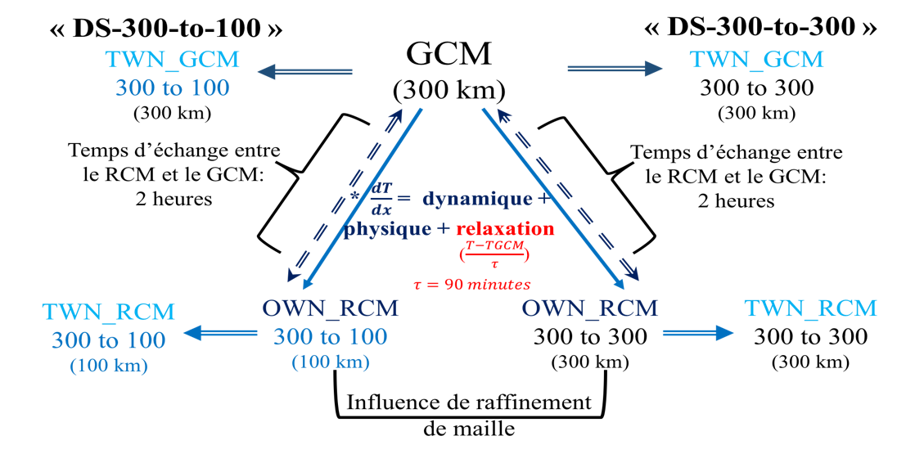
Méthodologies
Expériences « Master (GCM) versus Slave (RCM) »
sur le côté novateur de notre méthode par rapport à Laprice
« DS-300-to-300 »: résolution horizontale identique de 300 km au GCM et au RCM
« DS-300-to-100 »: downscaling de 300 km (GCM) à 100 km (RCM)
Refais le schéma conceptuel
* Processus de relaxation newtonienne
Thèse: Régionalisation du climat avec le modèle LMDz
29 novembre 2017

Slide 16
Méthodologies
Domaine d’étude : Europe – Méditerranée – Afrique du Nord
À compléter
82.4 ° nord
glace
eau
Comprendre le processus physique et les modes de variabilité à l’échelle régionale
terre cultivée
forêt
sol nu
2.4 ° sud
40.4 ° ouest
42.4 ° est
http://maps.elie.ucl.ac.be/CCI/viewer/
Thèse: Régionalisation du climat avec le modèle LMDz
29 novembre 2017
Notes:
Caractéristique du climat
Rappelons-nous que notre région d’étude est un grand domaine qui s’étend de l’équateur au Groenland (longitude : entre 40.4° ouest et 42.4° est ; latitude : entre 2.4° sud et 82.4° nord), et du milieu de l’océan Atlantique Nord au Caucase. Ce domaine d’étude couvre des régions aux caractéristiques variées et complexes, telles que l’Atlantique du nord, l’Europe, la Méditerranée et l’Afrique du nord. Ce domaine englobe donc plusieurs sous régions communément utilisées dans les études CORDEX (http://www.cordex.org/community/domains.html, Europe, Méditerranéen, Afrique)
Le changement climatique a considérablement augmenté l’occurrence d’événements extrêmes, qui causaient entre 1980 et 2013 approximativement 400 milliards d’euros des dommages économiques pour les pays européens (EEA). D’ici à 2100, presque 2 européens sur 3 pourraient être exposés tous les ans aux catastrophes climatiques/météorologique contre 5% entre 1981 et 2010 (Forzieri et al., 2017). Europe est une des régions souvent frappées par les tempêtes des moyennes latitudes. Dans le contexte du réchauffement climatique, et depuis le début du 21ème siècle, une augmentation de la fréquence et de l’intensité des cyclones semble évidente dans l’observation. Entre 2010 et 2014, 14 grandes tempêtes ont été enregistrées contre 8 tempêtes des 10 premières années du XXI siècle et huit tempêtes de la deuxième moitié du XX siècle. Les risques de tempêtes hivernales menacent les infrastructures, les apprivoisements énergétiques et causent même les morts dans les zones littorales habitées de l’Atlantique Nord. Ce phénomène, puissant et destructeur, touche différents pays européens avec d’importants impacts à la société. Comprendre le processus physique et surtout les modes de variabilité du climat à l’échelle régionale est donc une des motivations de cette thèse.

Slide 17
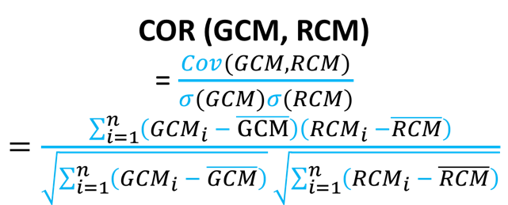
Méthodologies
Analyses statistiques
État moyen du climat / variabilité interne / séquence synoptique (données journalières filtrées)
Décomposition des situations: grandes échelles / petites échelles, saisons, modes de circulations, niveaux verticaux.
Ressemblance spatiale (coefficient de corrélation)
Reproduction temporelle (évolution au temps)
Analyse de la décomposition orthogonale aux valeurs propres (EOF): analyser les structures spatiales / méthode de classification afin d’étudier la concomitance à l’échelle temporelle
Relation entre le forçage externe du GCM et la ressemblance interne entre le RCM et le GCM
T1: état moyen, T2: variabilité interannuelle,
T3: cycle saisonnier, Sy: variation synoptique
$$Variable=Sy+T1+T2+T3$$
Thèse: Régionalisation du climat avec le modèle LMDz
29 novembre 2017

Slide 18
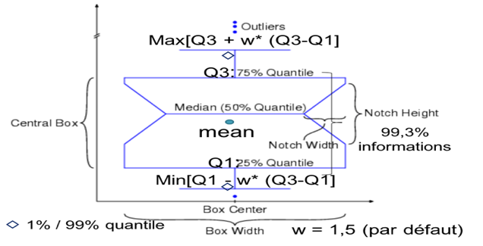
Méthodologies
Analyses statistiques
Description du box-plot
Hiver (DJF) :
variabilité proportionnellement la plus faible
Été (JJA) :
processus locaux les plus forts, forte variabilité interne
Température à 2 mètres (T2M)
Géopotentiel à 500 hPa (Z500)
Circulations atmosphériques
Thèse: Régionalisation du climat avec le modèle LMDz
29 novembre 2017

Slide 19
Plan Général
I TWN versus OWN dans « DS-300-to-100 »
II Évaluation de la procédure de relaxation newtonienne dans « DS-300-to-300 »
III Comparaison entre « DS-300-to-100 » et « DS-300-to-300 » : effet de raffinement de maille
IV Conclusions et perspectives

Slide 20
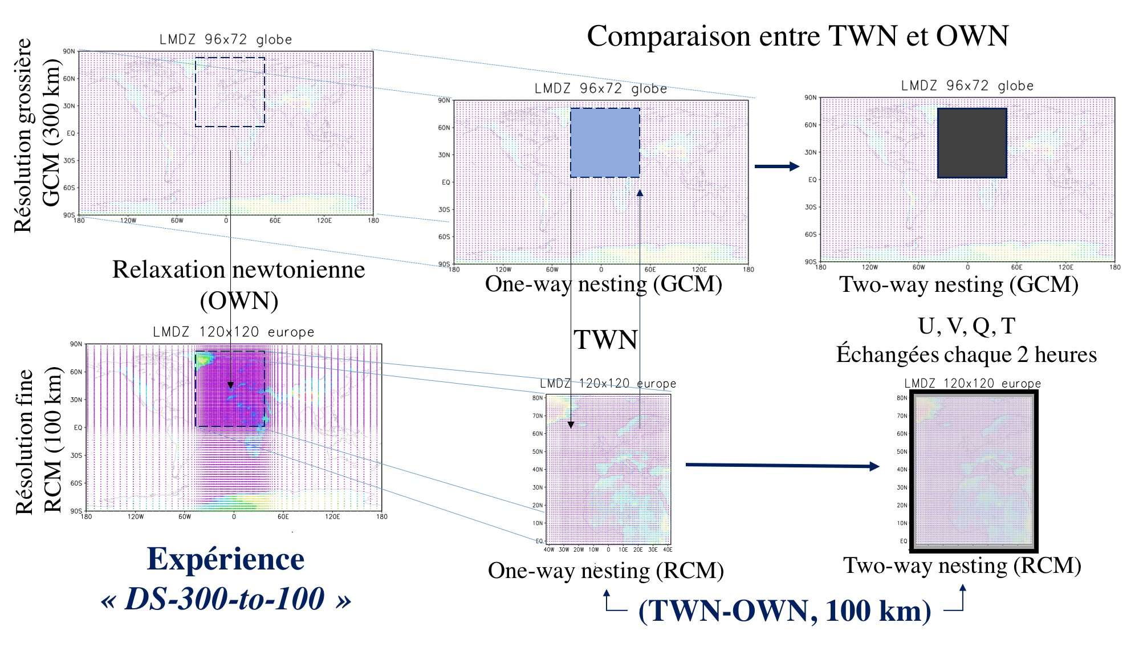
TWN versus OWN
Simulations du « DS-300-to-100 »
Documenter les différences du climat avec deux systèmes d’imbrications, dont OWN et TWN
Thèse: Régionalisation du climat avec le modèle LMDz
29 novembre 2017

Slide 21
TWN versus OWN
Thèse: Régionalisation du climat avec le modèle LMDz
29 novembre 2017

Slide 22
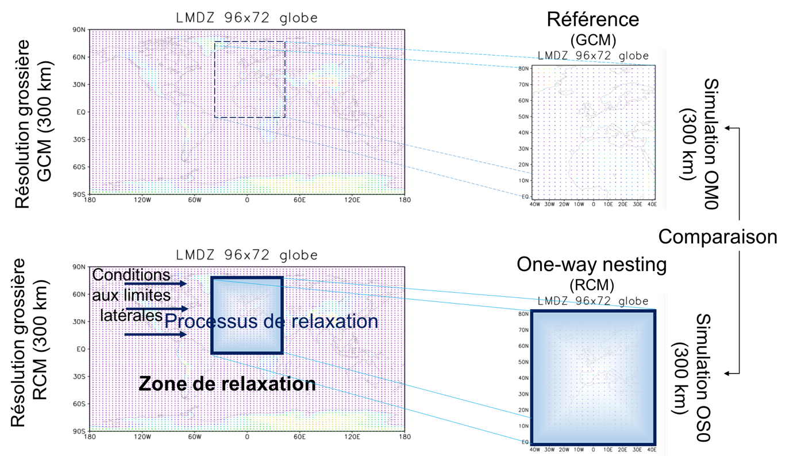
Évaluation de la procédure de relaxation newtonienne
Simulations du « DS-300-to-300 »
Comprendre la variabilité interne du RCM et l’effet de l’opération de relaxation newtonienne qui est indispensable à la régionalisation du climat
Thèse: Régionalisation du climat avec le modèle LMDz
29 novembre 2017

Slide 23
Évaluation de la procédure de relaxation newtonienne
Thèse: Régionalisation du climat avec le modèle LMDz
29 novembre 2017

Slide 24
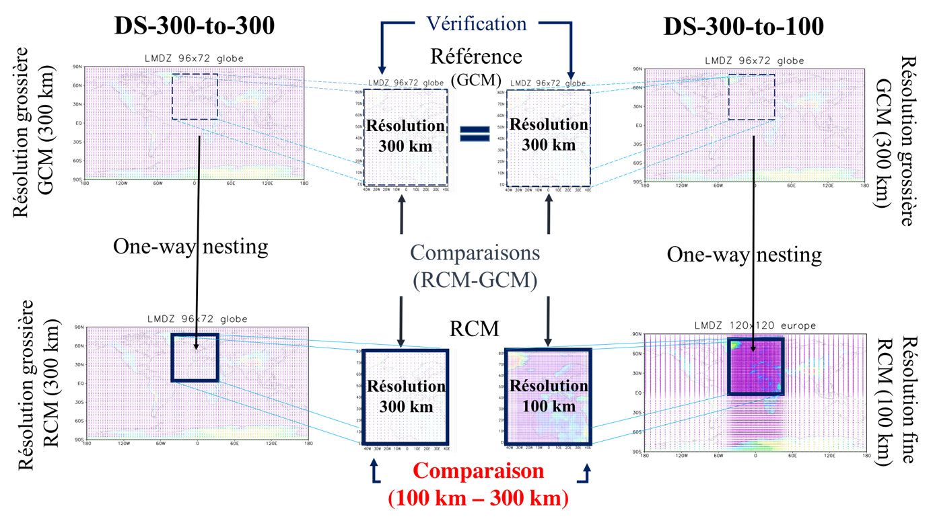
Effet de raffinement de maille
Comparaison entre « DS-300-to-100 » et « DS-300-to-300 »
Quantifier l’effet du raffinement de maille au RCM
Thèse: Régionalisation du climat avec le modèle LMDz
29 novembre 2017

Slide 25
Effet de raffinement de maille
Thèse: Régionalisation du climat avec le modèle LMDz
29 novembre 2017

Slide 26
Conclusions et perspectives
Thèse: Régionalisation du climat avec le modèle LMDz
29 novembre 2017

Slide 27
Merci
Thèse: Régionalisation du climat avec le modèle LMDz
29 novembre 2017

Slide 28
Projection de l’évolution de température de surface (AR4)
Thèse: Régionalisation du climat avec le modèle LMDz
28/xx
29 novembre 2017
Notes:
http://sedac.ipcc-data.org/ddc/sres/index.html
Figure RiD.5. À gauche : Émissions mondiales de GES (en Gt équiv.-CO ) en l’absence de politiques climatiques : six scénarios illustratifs de référence 2
(SRES, lignes colorées) et intervalle au 80e percentile des scénarios publiés depuis le SRES (post-SRES, partie ombrée). Les lignes en pointillé délimitent la
plage complète des scénarios post-SRES. Les GES sont le CO , le CH , le N O et les gaz fluorés. À droite : Les courbes en trait plein correspondent aux 242
moyennes mondiales multimodèles du réchauffement en surface pour les scénarios A2, A1B et B1, en prolongement des simulations relatives au XXe siècle. Ces projections intègrent les émissions de GES et d’aérosols de courte durée de vie. La courbe en rose ne correspond pas à un scénario mais aux simulations effectuées à l’aide de modèles de la circulation générale couplés atmosphère-océan (MCGAO) en maintenant les concentrations atmosphériques aux niveaux de 2000. Les barres sur la droite précisent la valeur la plus probable (zone foncée) et la fourchette probable correspondant aux six scénarios de référence du SRES pour la période 2090-2099. Tous les écarts de température sont calculés par rapport à 1980-1999. {Figures 3.1, 3.2}

Slide 29
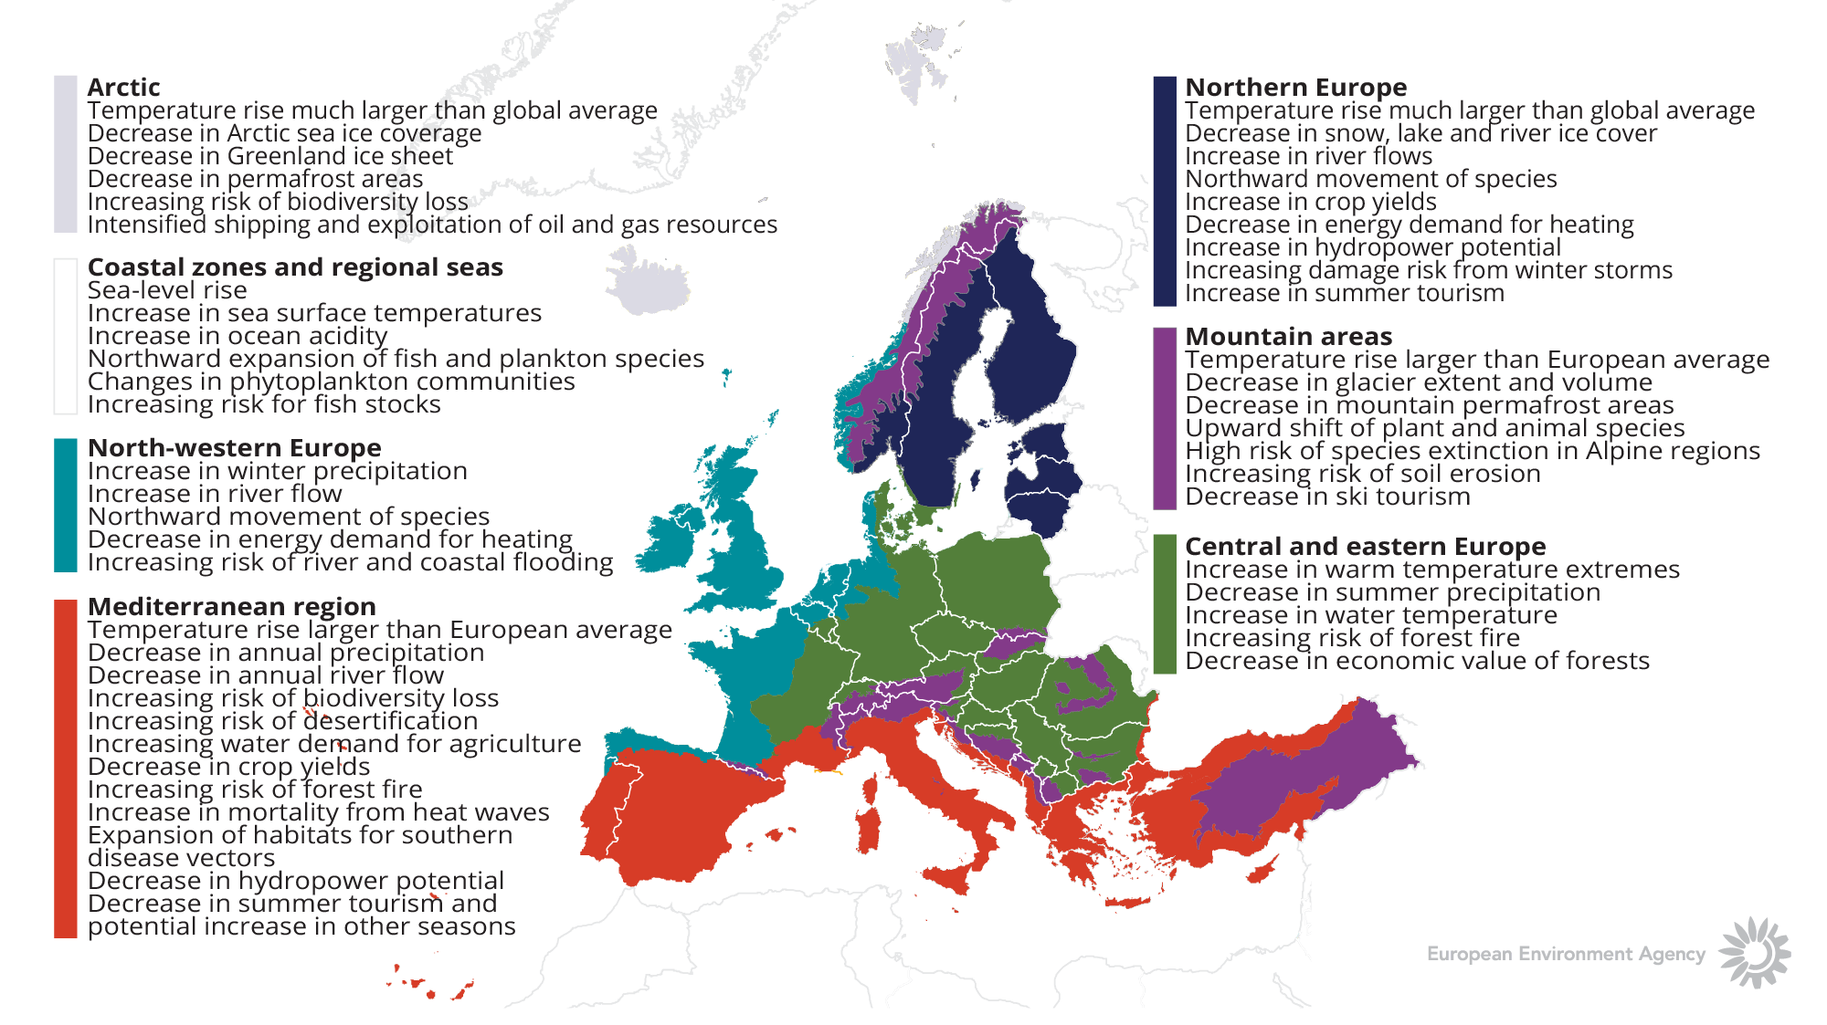
Impact du changement climatique en Europe
Thèse: Régionalisation du climat avec le modèle LMDz
29 novembre 2017

Slide 30
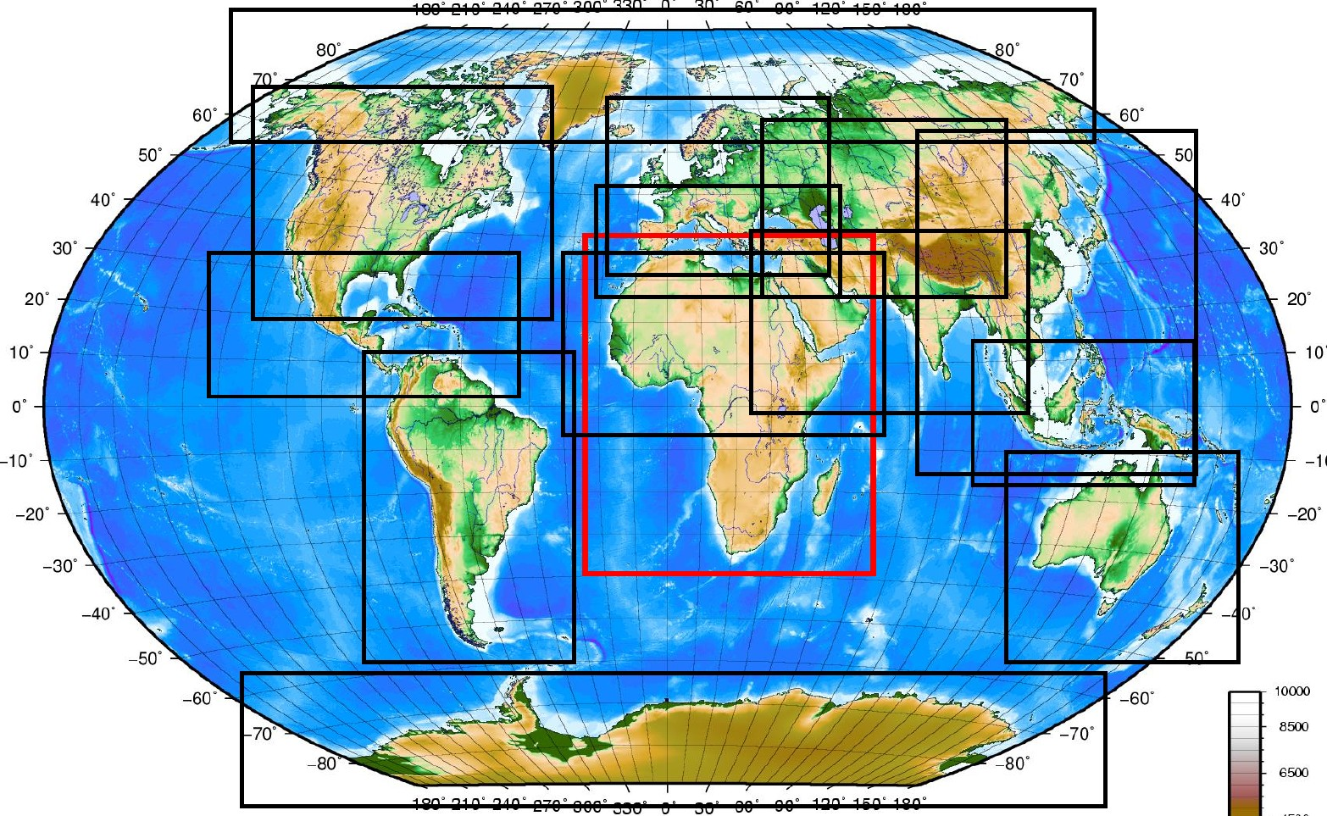
COordinated Regional climate Downscaling EXperiment (CORDEX)
14 domaines
CMIP* - GCMs
Deux communautés distinctes
CORDEX - RCMs
Mettre en place les coordinations des projections régionales au monde d’entier et de favoriser la communication ainsi l’échange de connaissances avec les utilisateurs de RCMs (Giorgi et al., 2015)
* Coupled model intercomparaison project
http://cordex.org/domains/
Thèse: Régionalisation du climat avec le modèle LMDz
29 novembre 2017
Notes:
Le projet CORDEX est le premier projet international sur la modélisation régionale qui une grande contribution à la communauté RCM (Jacob et al., 2014 ; Vautard et al., 2013 ; Wong et al., 2017 ; Kotlarski et al., 2014 ; Nikulin et al., 2012 ; Ruti et al., 2016 ; Giorgi et al., 2015). Il applique sur 14 domaines découpés qui couvrent l’ensemble du globe. Il est développé pour le but de mettre en place les coordinations des projections régionales au monde d’entier et de favoriser la communication ainsi l’échange de connaissances avec les utilisateurs de RCMs (Giorgi et al., 2015).
L’approche one-way nesting (OWN) (imbrication à sens unique) est la méthodologie classique largement appliquée à la régionalisation du climat. Elle consiste à prendre les sorties du GCM et les utiliser pour forcer le RCM dans ses conditions aux limites latérales. Il n’y a aucun retour venant du RCM pour le GCM. Les échanges d’informations entre le GCM et le RCM suivent donc une stratégie du sens unique. Cette situation est presque le cas à 100% dans la communauté CORDEX pour l’étude du climat régional. Elle est aussi expliquée par le fait que les scientifiques du climat global et ceux du climat régional font souvent partie de deux communautés distinctes. Il est en revanche clair que OWN n’est pas satisfaisant. Il coupe artificiellement un processus fondamental de l’écoulement atmosphérique sur l’interaction des échelles spatio-temporelles. Ce manque d’échange mutuel pourrait influencer la représentation du climat régional.
Dans notre étude, nous appliquons deux approches à la régionalisation du climat : one-way nesting et two-way nesting (TWN). Cette dernière prend en compte l’interaction entre le GCM et le RCM. L’imbrication à double sens (TWN) est très peu utilisée jusqu’à présent, à cause de la difficulté technique et du coût de calcul (Lorenz et al., 2005 ; Rummukanien, 2010 ; Giorgi, 2015). L’étude de Lorenz (2005) a montré qu’en raffinant la région équatoriale pacifique occidentale, le TWN système mène une amélioration de la température de l’atmosphère du climat global. L’erreur systématique en comparant les données ré-analyses, est réduite. L’amélioration est représentée même dans des régions éloignées du domaine du RCM (Lorenz et al., 2005).
Le projet CORDEX est le premier projet international sur la modélisation régionale qui une grande contribution à la communauté RCM (Jacob et al., 2014 ; Vautard et al., 2013 ; Wong et al., 2017 ; Kotlarski et al., 2014 ; Nikulin et al., 2012 ; Ruti et al., 2016 ; Giorgi et al., 2015). Il applique sur 14 domaines découpés qui couvrent l’ensemble du globe. Il est développé pour le but de mettre en place les coordinations des projections régionales au monde d’entier et de favoriser la communication ainsi l’échange de connaissances avec les utilisateurs de RCMs (Giorgi et al., 2015).

Slide 31
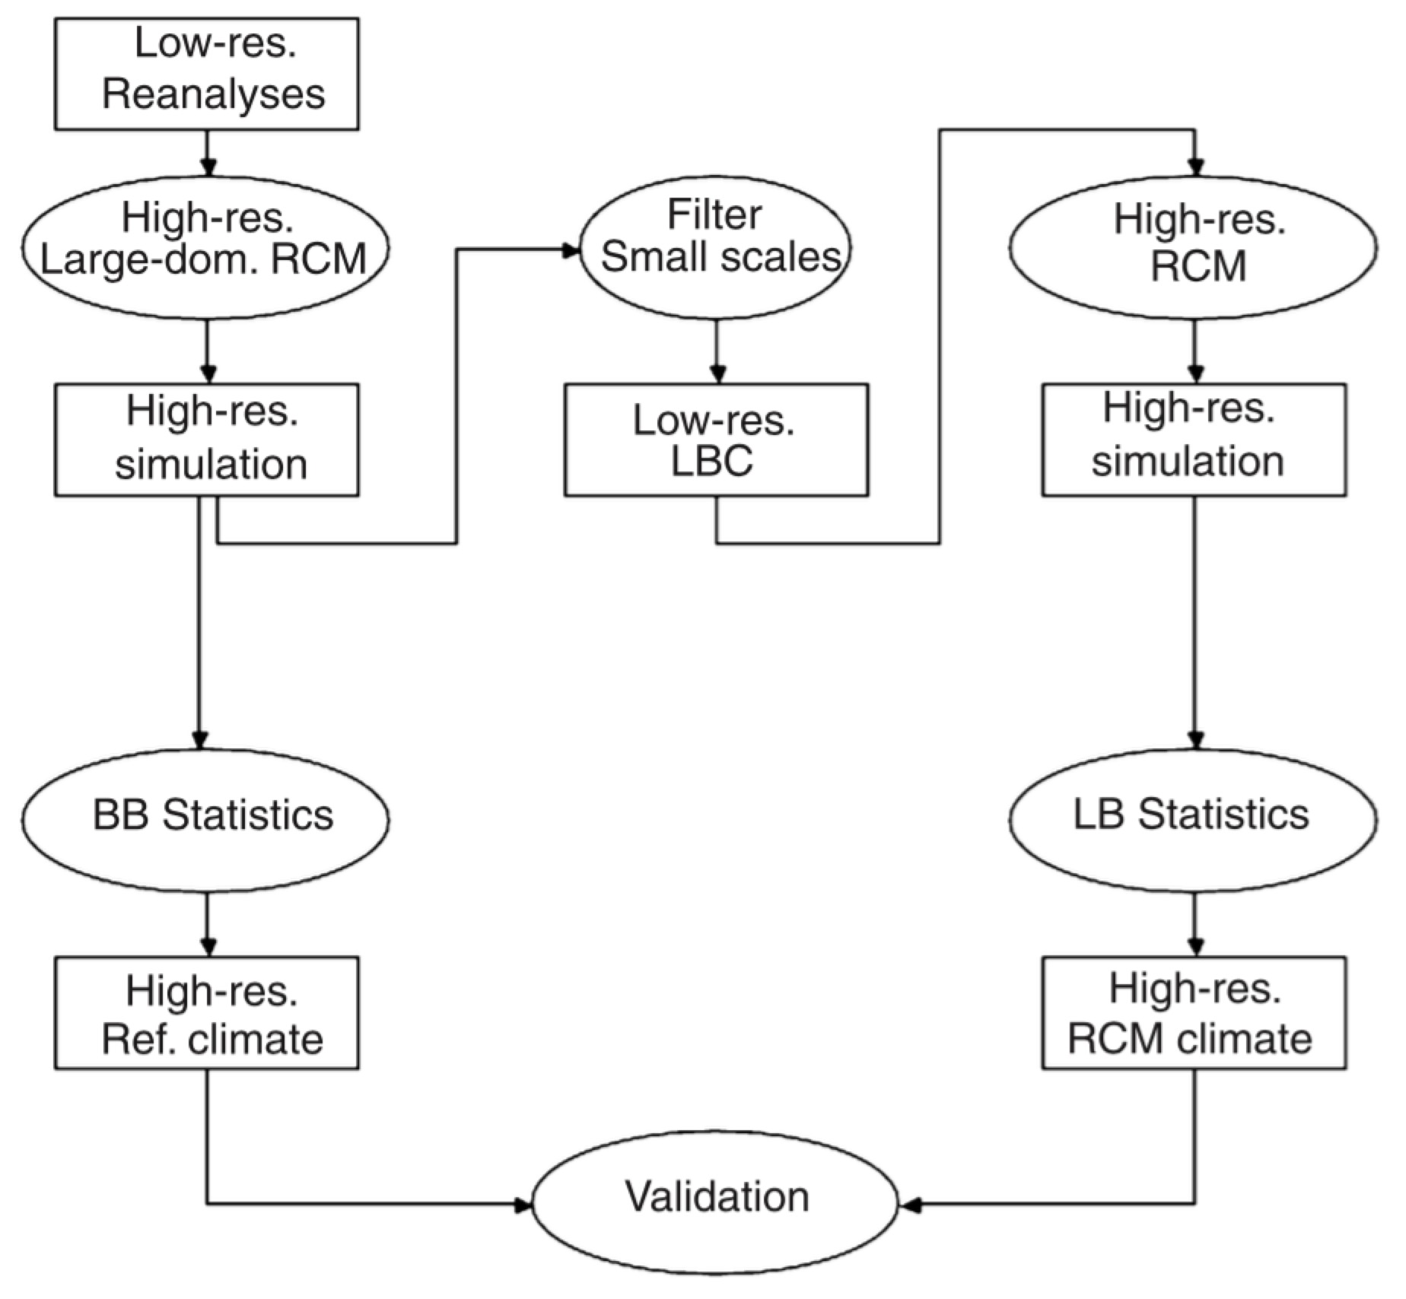
Étude de TWN de Lorenz et al.
Big brother versus Little brother (BBE)
Concept du modèle parfait
Vérification de la méthodologie
OWN appliqué au RCM est capable d’effectuer la régionalisation depuis les informations de grande échelle pour simuler celles des échelles régionales
Laprise et al., 2008
Thèse: Régionalisation du climat avec le modèle LMDz
29 novembre 2017
Notes:
Dans notre étude, nous appliquons deux approches à la régionalisation du climat : one-way nesting et two-way nesting (TWN). Cette dernière prend en compte l’interaction entre le GCM et le RCM. L’imbrication à double sens (TWN) est très peu utilisée jusqu’à présent, à cause de la difficulté technique et du coût de calcul (Lorenz et al., 2005 ; Rummukanien, 2010 ; Giorgi, 2015). L’étude de Lorenz (2005) a montré qu’en raffinant la région équatoriale pacifique occidentale, le TWN système mène une amélioration de la température de l’atmosphère du climat global. L’erreur systématique en comparant les données ré-analyses, est réduite. L’amélioration est représentée même dans des régions éloignées du domaine du RCM (Lorenz et al., 2005).
Le projet CORDEX est le premier projet international sur la modélisation régionale qui une grande contribution à la communauté RCM (Jacob et al., 2014 ; Vautard et al., 2013 ; Wong et al., 2017 ; Kotlarski et al., 2014 ; Nikulin et al., 2012 ; Ruti et al., 2016 ; Giorgi et al., 2015). Il applique sur 14 domaines découpés qui couvrent l’ensemble du globe. Il est développé pour le but de mettre en place les coordinations des projections régionales au monde d’entier et de favoriser la communication ainsi l’échange de connaissances avec les utilisateurs de RCMs (Giorgi et al., 2015).

Slide 32
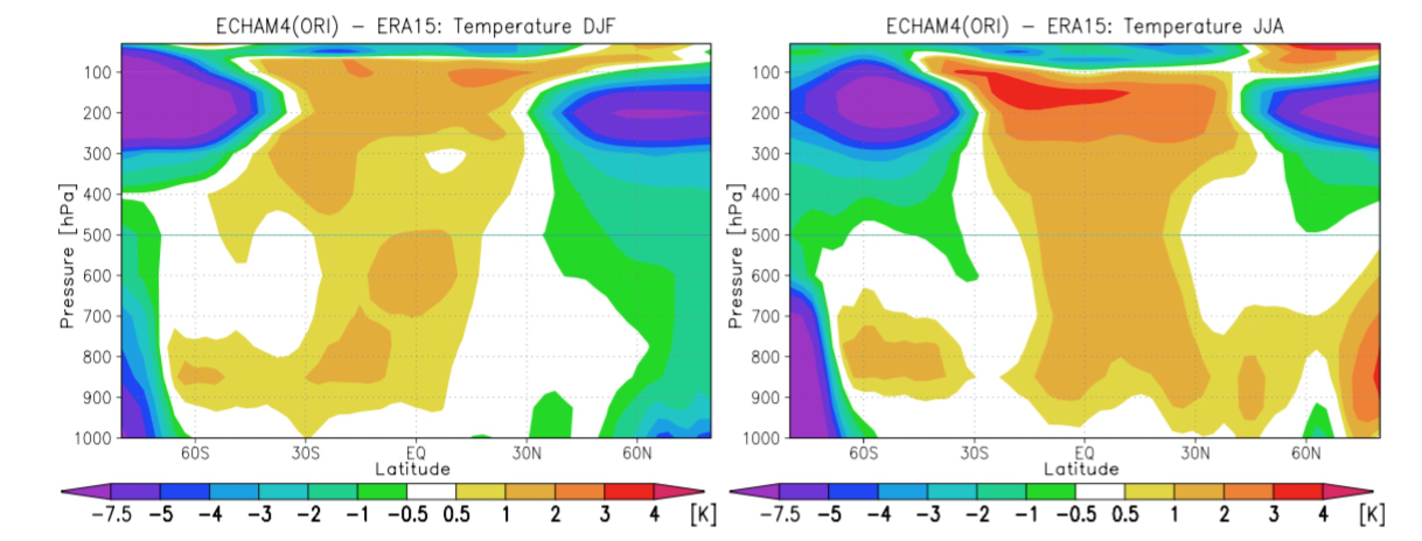
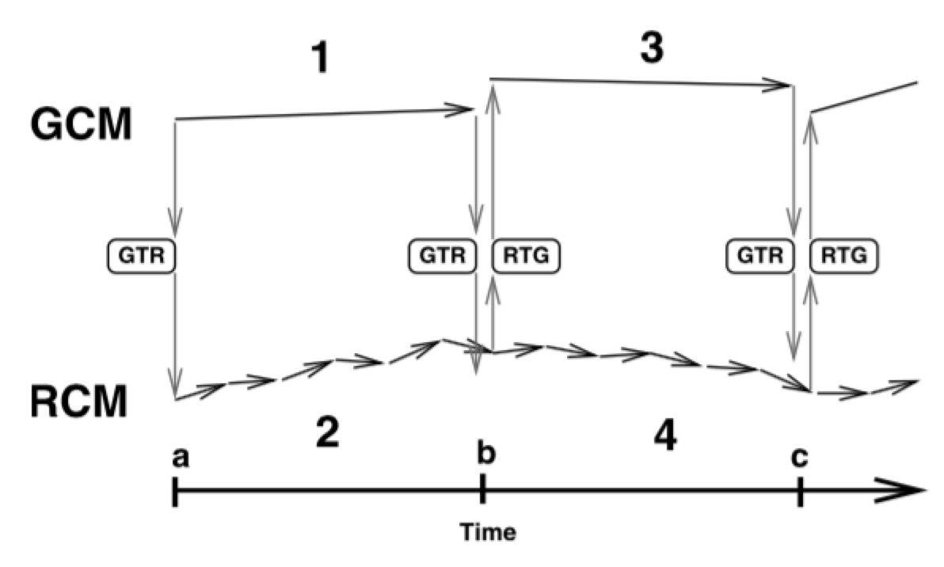
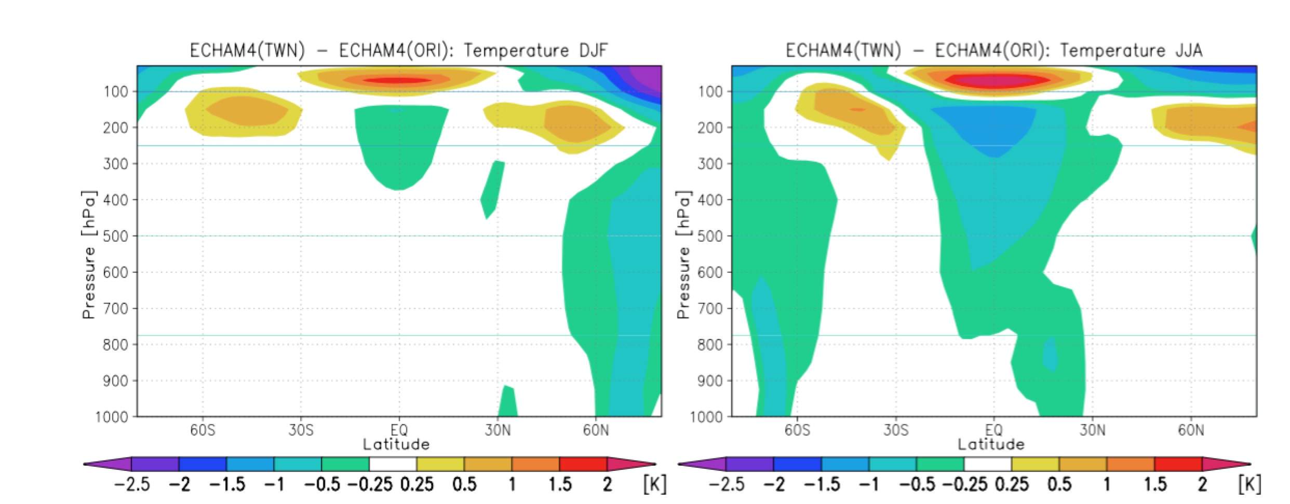
Étude de TWN de Lorenz et al.
OWN - OBS
Lorenz et al., 2005
TWN - OBS
En raffinant la région équatoriale pacifique occidentale, le TWN mène une amélioration de l’atmosphère du climat global
DJF
JJA
Thèse: Régionalisation du climat avec le modèle LMDz
29 novembre 2017
Notes:
Dans notre étude, nous appliquons deux approches à la régionalisation du climat : one-way nesting et two-way nesting (TWN). Cette dernière prend en compte l’interaction entre le GCM et le RCM. L’imbrication à double sens (TWN) est très peu utilisée jusqu’à présent, à cause de la difficulté technique et du coût de calcul (Lorenz et al., 2005 ; Rummukanien, 2010 ; Giorgi, 2015). L’étude de Lorenz (2005) a montré qu’en raffinant la région équatoriale pacifique occidentale, le TWN système mène une amélioration de la température de l’atmosphère du climat global. L’erreur systématique en comparant les données ré-analyses, est réduite. L’amélioration est représentée même dans des régions éloignées du domaine du RCM (Lorenz et al., 2005).
Le projet CORDEX est le premier projet international sur la modélisation régionale qui une grande contribution à la communauté RCM (Jacob et al., 2014 ; Vautard et al., 2013 ; Wong et al., 2017 ; Kotlarski et al., 2014 ; Nikulin et al., 2012 ; Ruti et al., 2016 ; Giorgi et al., 2015). Il applique sur 14 domaines découpés qui couvrent l’ensemble du globe. Il est développé pour le but de mettre en place les coordinations des projections régionales au monde d’entier et de favoriser la communication ainsi l’échange de connaissances avec les utilisateurs de RCMs (Giorgi et al., 2015).

